Slide 1
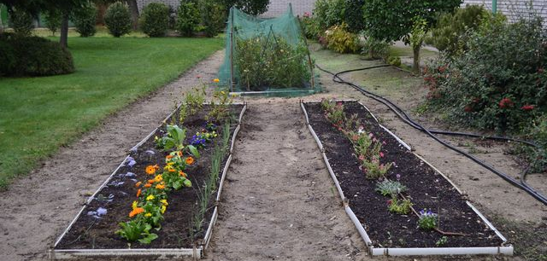
CULTIVOS HORTÍCOLAS (y no tanto…)
David Tutor
www.erde.es
Notes:
OBJETIVOS GENERALES
1. Describir las características de cultivos hortícolas
2. Conocer las exigencias de cada cultivo hortícola.
3. Conocer los problemas derivados por enfermedades y plagas para cada cultivo.
4. Dar recomendaciones de cultivo para cada cultivo hortícola
5. Clasificar los cultivos hortícolas según su aprovechamiento
6. Conocer las plantas adventicias que crecen junto a los cultivos hortícolas y su aprovechamiento
7. Conocer frutales y otras plantas aprovechables del huerto

Slide 2
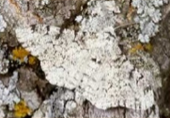
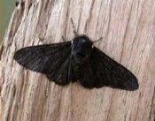
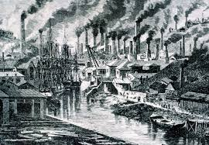
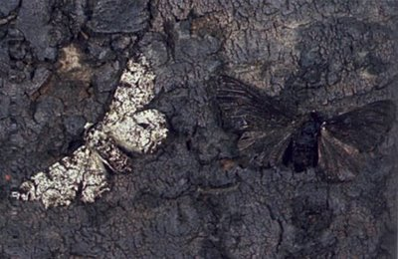
Un caso de evolución
Notes:
Mariposa de Manchester Esta mariposa denominada científicamente Biston betularia, es un insecto lepidóptero que se conoce igualmente como mariposa del abedul y es muy frecuente en la ciudad de Manchester, Gran Bretaña. Tiene el cuerpo grueso y las alas estilizadas, de 30 milímetros de longitud, con figura armoniosa. Se alimenta de fresnos, abedules, olmos y varias plantas herbáceas. Es una mariposa de hábitos nocturnos que la mayor parte del día descansa sobre las ramas y troncos de los árboles. Inicialmente existían dos variaciones de esta mariposa a saber; una de color blanco y otra oscura. Antes de la Revolución Industrial las mariposas claras eran más abundantes que las negras, porque eran presa fácil de los depredadores como pájaros insectívoros y cazadores de toda índole, al destacarse sobre la blancura de los abedules. Pero con el paso del tiempo cambiaron las cosas debido a que los troncos de los árboles se tornaron oscuros, por el hollín y el humo que las fábricas despedían, y comenzaron entonces a destacarse las blancas, y por ende a ser atrapadas. Esta mariposa es el más claro ejemplo de cómo las transformaciones del entorno afectan el medio ambiente en general, y se produce el cambio evolutivo debido a la selección natural, que establece que las condiciones del medio ambiente inciden en la reproducción de los organismos vivos de acuerdo a las peculiaridades del caso. Al igual que otras especies de mariposas de zonas urbanas, la Biston beturlaria sufrió el melanismo industrial y poco a poco los ejemplares de alas claras fueron oscureciéndose y surgieron las formas carbonarias que se incrementaron a partir de mediados del siglo XIX. Este es el insecto de formas melánicas más estudiado por los científicos como tal, debido a que ha sido de suma importancia para la ecología evolutiva, además que ha demostrado que la selección natural puede efectuarse con gran rapidez y además es reversible, según han determinado los estudiosos después de haber realizados muchos estudios con este lepidóptero. Algunos inclusive, han llegado a afirmar que para el año 2019, la forma carbonaria podría desaparecer completamente de Gran Bretaña, quedando reducida a una mutación recurrente como sucede en cualquier especie. Otros países donde se presenta este polimorfismo melánico industrial son Holanda, Bélgica, Checoeslovaquia, Suecia, Luxemburgo y Alemania entre otros. Se conocen tres subespecies de esta mariposa. La Biston betularia típica, que es de alas blancas; Biston betularia Insularia, con variaciones de grices; y la Biston betularia Carbonaria, totalmente negra.

Slide 3
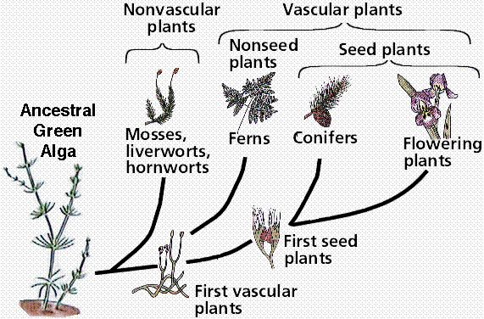
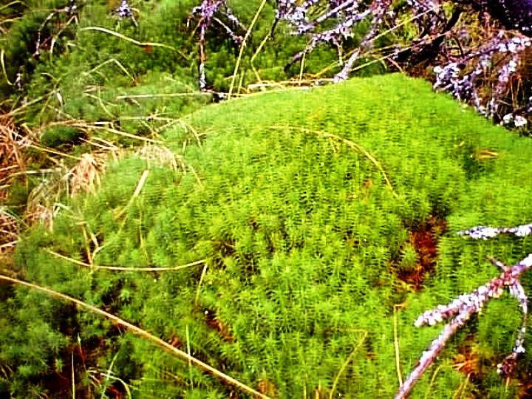
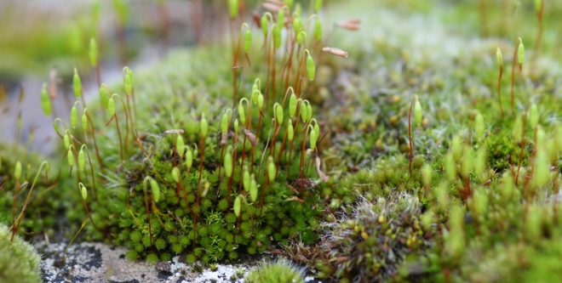
Las primeras plantas
Plantas no vasculares
Plantas vasculares
¿Cuándo?
Probablemente más de 450 millones de años
Sin semillas
Con semillas
Algas marinas
Musgos y hepáticas
Helechos
Coníferas
Plantas con flores
Primeras plantas con semillas
Primeras plantas vasculares
Notes:
Existen numerosas evidencias que avalan la relación existentes entre algas verdes y plantas terrestres. Estas incluyen la similitud de los tipos de pigmentos que componen su aparato fotosintético (posesión de clorofila a y b, así como la presencia de carotenoides como pigmentos accesorios), el almacén de los productos de reserva como almidón en el cloroplasto y no en el citoplasma, la celulosa como principal componente de la pared celular y el tipo de división celular en la que se forma un fragmoplasto y una placa celular.
Todo parece indicar que todas las plantas terrestres tuvieron origen en algún tipo de alga verde que se adaptó al medio terrestre. Los restos fósiles parecen indicar que este proceso tuvo lugar hace más de 450 millones de años en el periodo Ordovícico. De lo que sabemos, el antepasado de briofitos y de plantas vasculares debió de poseer una alternancia de generaciones muy marcada y una retención del zigoto dentro del aparato reproductor femenino, aspectos que aparecen en común en todas las plantas terrestres. En cualquier caso, el grupo de los briofitos debió divergir del resto de las plantas terrestres en etapas muy tempranas
Los diferentes grupos de plantas terrestres tienen diferentes niveles de tolerancia a la vida en el medio terrestre. Todos comparten la retención del zigoto dentro del gametangio femenino y su desarrollo en él, lo que supone un gran avance, ya que el zigoto tendría pocas posibilidades de desarrollarse en ausencia de agua libre. En este sentido, todos las plantas terrestres poseen al menos una capa de células estériles protectoras en los órganos reproductores (gametangios: anteridios y arquegonios).
La presencia de una cubierta cérea protectora (cutícula) que separe los tejidos de la planta del medio externo es una característica casi general en plantas terrestres. Sin embargo, no aparece en los briofitos, salvo en los esporofitos de dos de sus grupos (antocerotas y musgos). En este sentido, la aparición de estomas, que sirven como comunicación entre los tejidos bajo la cutícula y el ambiente externo, son comunes en todas las plantas terrestres, salvo briofitos, ya que en ellos sólo aparecerán y con características diferentes en esporofitos de musgos y antocerotas.
Uno de los aspectos que los diferencia de las plantas vasculares va a ser la ausencia de tejidos conductores (xilema y floema), por ello, a pesar de su aspecto aparentemente complejo, los briofitos van a carecer de verdaderas hojas, tallos o raíces. Al no existir este tipo de estructuras, también van a carecer de una división de funciones como ocurre en las plantas vasculares. Sin embargo, si que pueden aparecer un tejido con funciones de transporte en los esporofitos (hidroides). La absorción de los nutrientes y el agua se realiza por todo el cuerpo, sin que existan unas estructuras especializadas.
La siguiente diferencia va a estar relacionada con su alternancia de generaciones, en las plantas vasculares va a haber un predominio del esporofito, teniendo el gametofito un papel secundario, generalmente dependiendet del esporofito. Por el contrario en los briofitos, la generación independiente va a ser el gametofito, y el esporofito dependerá de él.
El ciclo de los briofitos
(ejemplo con un musgo)
En ambiente húmedo los anteridios se abren y liberan los espermatozoides, estos nadan en la película de agua que rodea al briofito. Si en este proceso se acercan a las inmediaciones del arquegonio, los espermatozoides son atraídos al cuello de este por las substancias químicas que secreta. El espermatozoide penetra en el arquegonio, y fecunda la ovocélula produciendo un zigoto.
El zigoto (2n), permanece en el interior del arquegonio donde va a desarrollarse. En principio, las células del arquegonio (n) que rodean al zigoto van a desarrollarse a un ritmo semejante del proceso de división del zigoto. Sin embargo, llegado un punto el ritmo de crecimiento del joven esporofito va a ser superior al del arquegonio. De resultas el arquegonio se va a romper y una parte de él quedará sobre él esporofito, esa parte que corresponde al arquegonio engrosado se denomina caliptra.
Cuando alcanza su desarrollo final, los esporofitos suelen constar de tres partes, un pie que permanece unido al gametofito y del que se alimenta (al menos parcialmente), una seta de aspecto alargado y una cápsula o esporangio. En el interior del esporangio se encuentra el tejido esporógeno, que por un proceso de meiosis va a dar las esporas (n). Cuando las esporas han madurado y, generalmente, en ambiente seco la parte superior de la cápsula (opérculo) se va a separar, dejando libres a las esporas. La cápsula suele tener en la zona de contacto unos anillos dentados (peristoma), que regulan la salida de las esporas. Estas esporas al caer al suelo, van a germinar, produciendo una estructura filamentosa (protonema). El protonema se va a desarrollar hasta producir en un momento determinado una yema que dará lugar a un gametofito como el del inicio del ciclo.
Las turberas se caracterizan porque la tasa de producción de materia orgánica es superior a su velocidad de degradación, descomposición y mineralización, lo que determina una acumulación de materia orgánica sin descomponer que es lo que se conoce como turba. Se trata de una circunstancia sumamente original en los ecosistemas terrestres, ya que de modo generalizado la tasa de descomposición tiende a equilibrarse con la producción de la biomasa. Estas peculiares circunstancias ocurren en ambientes permanentemente encharcados, con un flujo del agua lento o prácticamente nulo y preferentemente en climas fríos. Los procesos químicos implicados en este proceso son complejos y sumamente originales. En primer lugar, debido a las temperaturas frías y al escaso movimiento del agua, los niveles de oxígeno son muy bajos, lo que dificulta la actuación de los microorganismos descomponedores. Al no producirse descomposición el ciclado de los nutrientes es escaso, lo que genera una baja biodisponibilidad de los nutrientes, limitando el desarrollo de las plantas y exigiendo una fuerte especialización de las que allí habitan. Por último, se trata de ambientes sumamente ácidos debido a diferentes procesos entre los que destaca la formación de ácidos orgánicos, aporte de taninos por parte de las plantas y a la formación de bicarbonatos.
Las turberas son uno de los ecosistemas más abundantes en los ambientes boreales, fríos y lluviosos, como los del norte de Europa, donde ocupan grandes extensiones. Su importancia a escala planetaria es enorme, baste indicar que se calcula que la cuarta parte de las reservas de carbono retenidas por la vegetación se encuentran en ellas. El papel de las turberas en regiones meridionales y especialmente en ambientes mediterráneos como es el caso de buena parte de nuestra comunidad es mucho más modesto. Y por supuesto el interés para la conservación muy elevado por su rareza.

Slide 4
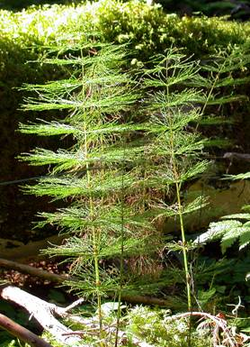
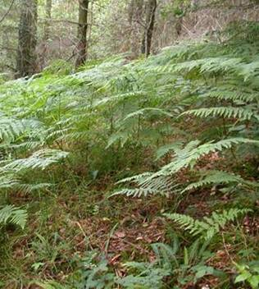
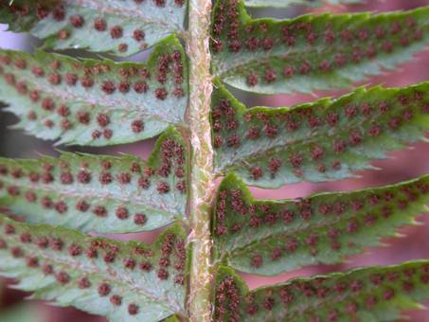
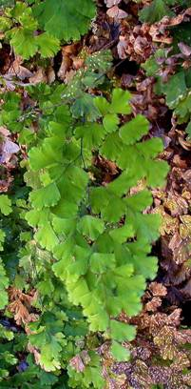
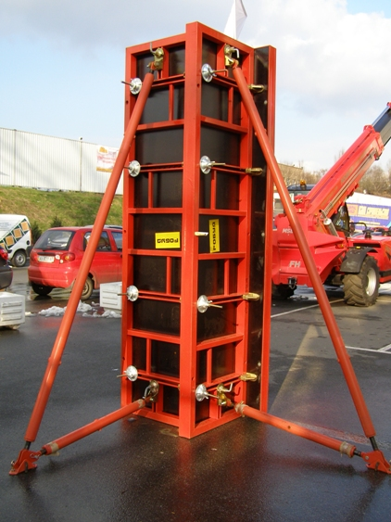
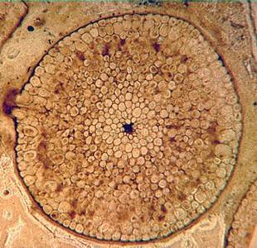
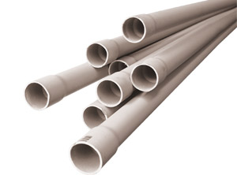
Las primeras plantas
Plantas no vasculares
Plantas vasculares
¿Cuándo?
Probablemente 400 millones de años.
Clima cálido y húmedo
Sin semillas
Con semillas
El clima era cálido y húmedo...
Algas marinas
Musgos y hepáticas
Helechos
Coníferas
Plantas con flores
Primeras plantas con semillas
Primeras plantas vasculares
Notes:
Los pteridófitos junto a los espermatófitos (gimnospermas y angiospermas) constituyen las plantas vasculares (traqueófitos o cormófitos), el grupo más complejo desde el punto de vista estructural del reino vegetal, complejidad que ha posibilitado el salto a la vida terrestre, lo que requiere especiales adaptaciones, fundamentalmente respecto a la conducción de agua y los tejidos de sostén. Los caracteres generales de las plantas vasculares:
El esporófito es la parte dominante del ciclo vital, generalmente autótrofo, suele ser perenne y producir numerosos esporangios. Está formado por verdaderos tallos, raíces y hojas (por cormos), con una alta diferenciación en tejidos y órganos vegetales. El esporófito posee células lignificadas (tejidos de sostén) y un sistema vascular: xilema que conduce agua y sales minerales, y floema que conduce agua y metabolitos. El gametofito es pequeño e inconspicuo en comparación con el esporófito, nunca es folioso y en general depende del esporófito. Suele ser anual, y generalmente de duración muy breve (en las plantas con semilla (espermátofitos) está reducido a unas cuantas células).
Rhynia major, actualmente extinguida, es un ejemplo de las plantas vasculares más antiguas que se conocen y su existencia se remonta a unos 400 millones de años atrás. Su aspecto parece mucho más primitivo que el de un briofito. Sin embargo, difería de los briofitos en un punto importante: dentro de su tallo había un cilindro central de tejido vascular, especializado en la conducción de agua y sustancias disueltas hacia la parte superior del cuerpo.
Comenzando con una planta vascular muy simple, tal como Rhynia, es posible seguir algunas tendencias evolutivas principales, así como diversas innovaciones fundamentales. Una innovación temprana fue la raíz, estructura especializada en la fijación de la planta y la absorción de agua y nutrientes esenciales. Otra fue la hoja, estructura especializada en la fotosíntesis.
Rhynia carecía de hojas y de raíces. Sus tallos aéreos, que eran fotosintéticos, estaban unidos a un tallo subterráneo. o rizoma. Los tallos aéreos estaban cubiertos con una cutícula y contenían estomas. Las estructuras oscuras en los ápices de los tallos son esporangios, que aparentemente liberaban sus esporas al escindirse longitudinalmente.
Por tanto las hojas tienen un desarrollo posterior al origen de las plantas vasculares, en este sentido parece que se desarrollaron dos tipos de hojas diferenciadas. Los microfilos son hojas que tienen un único haz vascular en su interior, y su desarrollo tuvo lugar como resultado de la aparición de una ramificación del tejido vascular. Posteriormente se produjo un aplanamiento de tejidos para desarrollar la estructura fotosintética. Esto no quiere decir que las hojas sean necesariamente pequeñas. Este tipo de hojas aparece en la actualidad en la División Licopodiophyta, un grupo de helechos.
En grupos más primitivos no existen raíces y la función radical en parte subterránea del tallo, rizoma.
Otro tipo de hojas se formó por la fusión de diferentes ramas y el posterior desarrollo de un tejido fotosintético entre ellas. Se denomina megafilo. Este es el tipo de hojas que predomina entre las plantas terrestres actuales.
Las plantas vasculares más primitivas carecen de raíces, ya que incialmente dicha función suele corresponder a la parte subterránea del tallo (rizoma), que desarrolla raíces adventicias.
Los pteridofitos constituyen un grupo tremendamente heterogéneo, que tiene en común la posesión de un sistema vascular con presencia de xilema y floema. Este carácter, junto con un ciclo vital en el que predomina el esporofito, les diferencia de los briófitos y es común al resto de las plantas terrestres. También poseen tejidos epidérmicos que impiden la pérdida de agua, estomas. Sin embargo, el carácter que les aglutina y les diferencia del resto de las plantas vasculares, es que carecen de semillas.
Importancia en el pasado: Constituyen nuestras reservas de carbón

Slide 5
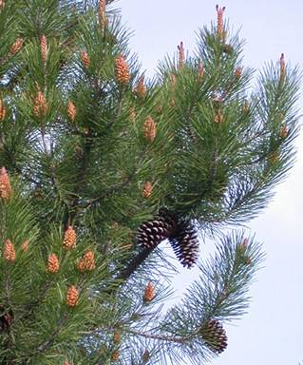
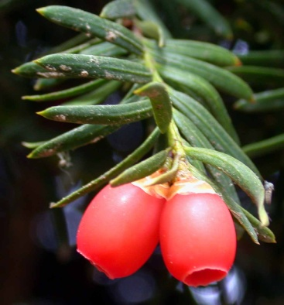
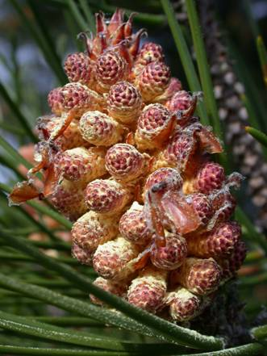
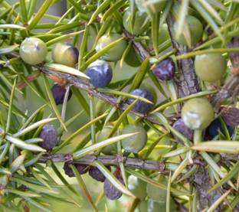
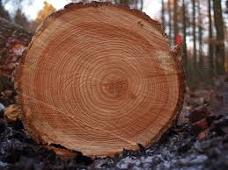
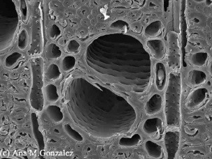
Llegan las semillas...
Plantas no vasculares
Plantas vasculares
¿Cuándo?
Aprox. 300 millones de años
Cambio climático. Clima más frio y seco.
Sin semillas
Con semillas
Algas marinas
Musgos y hepáticas
Helechos
Coníferas
Plantas con flores
Primeras plantas con semillas
Primeras plantas vasculares
Notes:
Origen de las gimnospermas: Los helechos tuvieron su auge durante el periodo Carbonífero. En ese periodo el clima de la Tierra era húmedo y cálido y abundaban las zonas pantanosas. Al final de dicho periodo (hace 286 millones de años) las condiciones climáticas cambiaron drásticamente y comenzó el Pérmico (286 a 248 millones) donde el clima fue muy extremo, con glaciaciones y fuertes sequías, periodo durante el cual numerosos grupos taxonómicos se extinguieron.
En esta época, un grupo de plantas procedentes de helechos heterospóricos, se había adaptado a los ambientes secos. Al cambiar el clima, este grupo se encontró con una gran ventaja adaptativa, por lo que sufrieron una gran expansión que les permitió extenderse por toda la tierra.
Sin duda, el avance principal frente a los helechos que eran el grupo dominante, fue la retención de la megaspora junto al megasporangio, en la planta madre y su recubrimiento por una serie de tegumentos que le daban protección. Esta estructura es lo que se conoce como primordio seminal. Al estar vinculada a la planta madre (esporofito), el megagametófito podía alimentarse con los recursos de ésta. Además, en el caso de que se produjera la fecundación, podría contribuir con sus recursos a la formación del embrión y aportarle alimento de reserva. Todo este proceso condujo a la aparición de la semilla que dio lugar a una nueva línea evolutiva.
La semilla es una estructura protectora por medio de la cual los embriones pueden dispersarse y permanecer latentes hasta que las condiciones se tornen favorables para su supervivencia. Así, sus funciones se asemejan a las esporas de las bacterias o a los cigotos resistentes de las algas de agua dulce. Si bien existe esta superficial similitud, la estructura de las semillas es mucho más compleja. Una semilla incluye el embrión (el esporofito latente, joven), una reserva de tejido nutritivo y una cubierta protectora externa. El problema se plantea ahora en el modo en que el gametófito masculino se pone en contacto con el gametófito femenino, para que pueda existir la fecundación. Esto condujo al desarrollo del proceso de polinización, mediante el que la micróspora viaja desde el esporófito hasta las cercanías de la megáspora (micropilo).
Estructura protectora que además puede servir para dispersarse y permanecer latentes hasta que las condiciones se tornen favorables para su supervivencia. La estructura de las semillas es compleja. Una semilla incluye el embrión (el esporófito latente, joven), una reserva de tejido nutritivo y una cubierta protectora externa.
La estructura de las semillas es compleja. Una semilla incluye el embrión (el esporófito latente, joven), una reserva de tejido nutritivo y una cubierta protectora externa
Ciclo vital: Para comprender los avances evolutivos de las gimnospermas y, sobre todo, para poder entender más adelante a las angiospermas, es necesario entender su ciclo vital. Utilizaremos como modelo el ciclo del pino, que es el tipo de gimnosperma más abundante y conocido.
Sobre los árboles de pinos adultos se forman las inflorescencias. Las masculinas producen polen y se suelen situar en el ápice de las ramas jóvenes, mientras que las femeninas se localizan un poco detrás, en las ramas del año anterior. ¿Qué son estas estructuras?
Como hemos dicho anteriormente, todas las gimnospermas son heterospóricas y producen dos tipos diferentes de esporas en dos tipos diferentes de esporangios. Las esporas que originan los gametófitos masculinos se conocen como micrósporas y se forman en estructuras conocidas como microsporangios (sacos polínicos), que a su vez se disponen sobre una escama (microsporófilos), dispuestos en espiral alrededor de un eje (cono). El lugar en el que se producen las micrósporas, sacos polínicos, se corresponde con los microsporangios. La micróspora se desarrolla y da lugar a un microgametófito inmaduro, con sólo cuatro células, éste es el grano de polen. Durante el inicio de la primavera los granos de polen son liberados en grandes cantidades por los microsporangios. En el caso de los pinos los granos de polen cuentan con unas expansiones (sacos aeríferos), que sirven para aumentar su flotabilidad.
La relación de megasporangio y megásporas con esta estructura es algo más complicada. El primordio seminal incluye el megasporangio, que por meiosis dará lugar a cuatro megásporas, pero sólo una de ella será funcional, habiendo únicamente un megagametófito por primordio seminal. Los megasporangios están dispuestos de un modo algo más complejo que en el caso de los microsporangios, al igual que éstos están dispuestos en grupos (de dos en el caso de los pinos) sobre dos escamas, una escama seminífera que sostiene los primordios seminales y una escama tectriz que sale de la axila de ésta. Y ambas dispuestas sobre un eje central, dando una estructura denominada también cono.
Algunos de los granos de polen que se desplaza por el aire, llegan a alcanzar los primordios seminales, quedando unidos a una gota de líquido pegajoso que sale por la apertura del primordio seminal (micropilo). Cuando dicha gota se seque el grano de polen se pondrá en contacto con el tejido de reserva del primordio seminal (nucela).
La fecundación no es inmediata, sino que tanto microgametófito como megagametófito deben completar su desarrollo antes de que ocurra. De hecho, en el momento de la polinización aún no han llegado a desarrollarse la megásporas.
Dentro del primordio seminal, la megáspora funcional desarrolla un gametófito femenino; cada gametófito femenino contiene varios arquegonios, cada uno con una ovocélula. Aunque más de una ovocélula pueda ser fecundada, habitualmente sólo se desarrolla completamente un embrión en cada gametófito femenino. El proceso de maduración del megagametófito puede prolongarse varios meses y la fecundación puede tardar en producirse hasta más de un año.
Al mismo tiempo, el microgametófito ha ido madurando y ha producido un tubo polínico que se dirige hacia la ovocélula. Más de un año después de la polinización, la alcanza y una célula especial producida a partir de la célula generativa, célula espermatógena, que se va a dividir produciendo dos gametos masculinos. Desplazándose por la ovocélula, uno de los gametos va a unirse a la ovocélula, produciendo el zigoto, el otro degenerará. Después de la fecundación, el primordio seminal madura formando la semilla; la semilla consiste en el esporofito embrionario, que ahora consiste en una raíz embrionaria y varias hojas embrionarias, los cotiledones, rodeado por el tejido nutritivo del gametófito femenino, restos de la nucela y una cubierta externa derivada de las capas protectoras (tegumento) del óvulo, estas capas externas se han endurecido y forman una cubierta seminal. Todo este proceso viene a durar un par de años.
Características de las gimnospermas: Al poseer semillas, las plantas gimnospermas se integran en el grupo de los espermatófitos (plantas con semilla). No está claro que los diferentes grupos de gimnospermas existentes en la actualidad sean monofiléticos, o bien provengan de procesos de formación de semilla independientes.
Las flores son siempre unisexuales y falta una envuelta de periantio claramente diferenciado, por lo que su estructura, en general, es sencilla.
Los primordios seminales son libres y se sitúan en el borde del carpelo o macroesporófilo (no están rodeados por éste como sucede en las angiospermas).
Por ello, las semillas son desnudas (gymnós = desnudo, sperma = semilla), nacen más o menos expuestas al aire sobre la superficie de escamas o sobre pedúnculos entre las hojas.
La presencia de traqueidas en el xilema y la falta de células accesorias del floema. El sistema vascular (floema y xilema) es relativamente arcaico.

Slide 6
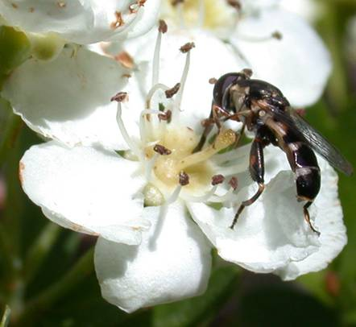
Aparecen los insectos
Plantas no vasculares
Plantas vasculares
No es un comportamiento altruista
Con semillas
Relación basado en el coste-beneficio
Sin semillas
¿Cómo atraer animales?
Reclamo para atraerlos
Algas marinas
Recompensa para que vuelvan
Musgos y hepáticas
Helechos
Coníferas
Plantas con flores
Primeras plantas con semillas
Primeras plantas vasculares
Notes:
Existen numerosas evidencias que avalan la relación existentes entre algas verdes y plantas terrestres. Estas incluyen la similitud de los tipos de pigmentos que componen su aparato fotosintético (posesión de clorofila a y b, así como la presencia de carotenoides como pigmentos accesorios), el almacén de los productos de reserva como almidón en el cloroplasto y no en el citoplasma, la celulosa como principal componente de la pared celular y el tipo de división celular en la que se forma un fragmoplasto y una placa celular.
Todo parece indicar que todas las plantas terrestres tuvieron origen en algún tipo de alga verde que se adaptó al medio terrestre. Los restos fósiles parecen indicar que este proceso tuvo lugar hace más de 450 millones de años en el periodo Ordovícico. De lo que sabemos, el antepasado de briofitos y de plantas vasculares debió de poseer una alternancia de generaciones muy marcada y una retención del zigoto dentro del aparato reproductor femenino, aspectos que aparecen en común en todas las plantas terrestres. En cualquier caso, el grupo de los briofitos debió divergir del resto de las plantas terrestres en etapas muy tempranas

Slide 7
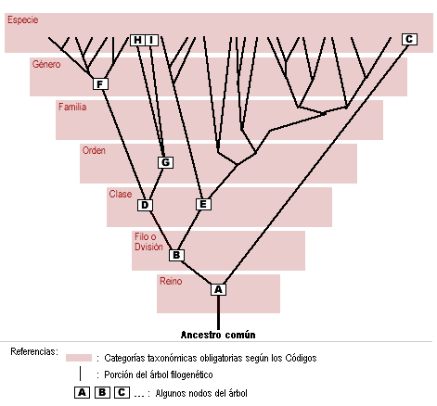
Taxonomía
La taxonomía en plantas mantiene categorías, niveles o jerarquías, las cuales agrupan a los especímenes desde grupos que comparten características desde muy generales a nivel de Reino, hasta aquellos que comparten características muy específicas, las cuales suben hasta el nivel de género, especie, variedad, etc.
Notes:
Un árbol filogenético es un árbol que muestra las relaciones evolutivas entre varias especies u otras entidades que se cree que tienen una ascendencia común.
Los biólogos usan nombres científicos para referirse a los taxones creados por la ciencia de la Taxonomía. Una subdivisión de la Taxonomía, la Nomenclatura, es la que se ocupa de reglar los nombres de los taxones. Las reglas para crear nombres científicos están escritas en los Códigos Internacionales de Nomenclatura, y hay uno para cada disciplina (Botánica, Zoología, bacterias, y virus).
El objetivo del nombre científico es el de poseer un único nombre que deba ser utilizado en todo el mundo, en cualquier lengua, para referirse a un único taxón. De esta forma se evitan las ambigüedades y las circunscripciones poco claras de los nombres vulgares. Para leer las razones por las que los nombres científicos tienen esa forma, ver Taxonomía.
¿Qué es la taxonomía?
Taxón: Especie de cajón imaginario en el cual se colocan ejemplares lo bastante semejantes entre sí para ser reconocidos como idénticos y como diferentes de otros ejemplares que deben ser colocados en otros “cajones”.
CONCEPTOS SUBYACENTES
Los seres vivos parecidos están más relacionados entre sí (se agrupan en la misma categoría) que los que no se parecen.
Las distintas características que se pueden observar tienen distinto valor taxonómico.
Las clasificaciones taxonómicas son aproximaciones que varían según la importancia (ponderación) que le demos a las características.

Slide 8
Taxonomía
¿Cómo nombrar?
El nombre científico está formado por un binomio (Sistema binomial de Linneo), o sea por dos nombres: género y especie.
Van siempre en latín, se escriben con letra cursiva o negrita o con ambos, para diferenciarlo como tal, por ejemplo:
El género se escribe siempre con la primera letra en mayúscula y la especie con minúscula.
Cuando la muestra está identificada solo a nivel de género y no se conoce la especie, generalmente se usa:
Quercus sp.

Slide 9
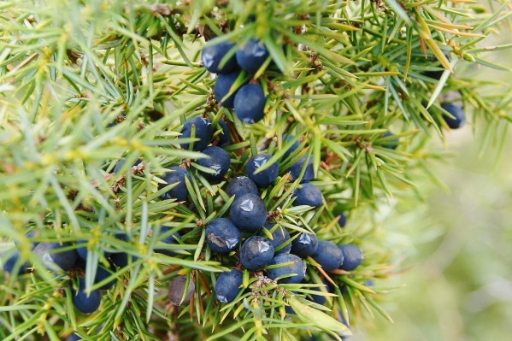
Taxonomía
Un ejemplo
Esqueno, Esquena (Valladolid), Jabino (Soria), Sabino (Segovia), Sabina (Soria, Salamanca, Ávila), Churro (Burgos), Zainu (Burgos), Grojo (La Rioja), Jinebro (Valle de Mena), Enebro (Soria, Burgos), Chirrinchin (La Rioja), Nebreira (León), Jiiebra (Sanabria), Fuseira (Carballeda)
Juniperus communis

Slide 10
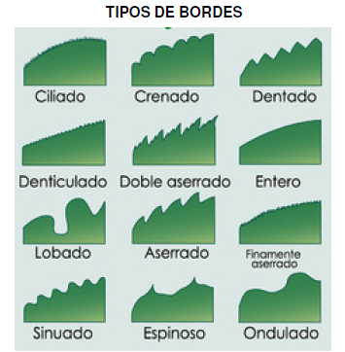
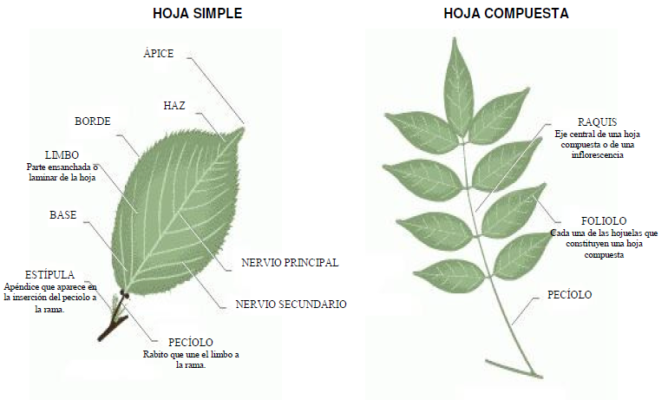
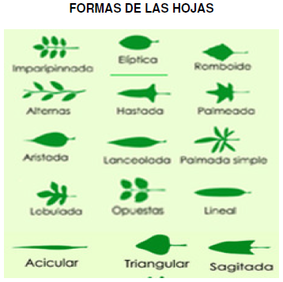
Taxonomía
¿Cómo podemos identificarlas?

Slide 11
El reino de las plantas
Claves para la identificación de árboles y arbustos
Claves dicotónomicas
¡A IDENTIFICAR!

Slide 12
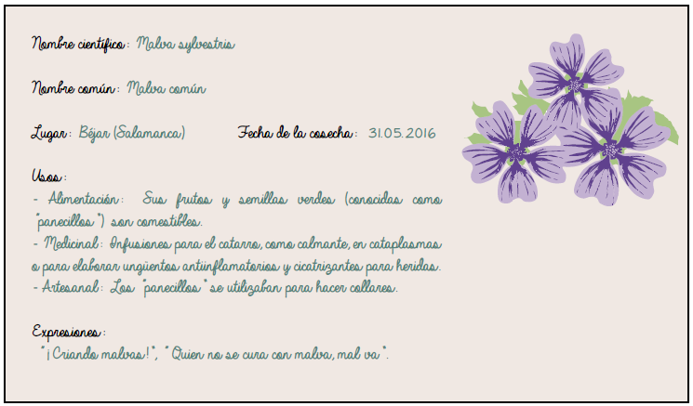
El reino de las plantas
El herbario etnobotánico

Slide 13
Cultivos hortícolas
Aprovechables por hojas
Aprovechables por bulbos
Aprovechables por inflorescencias
Aprovechables por fruto
Aprovechables por raíz/tubérculo

Slide 14
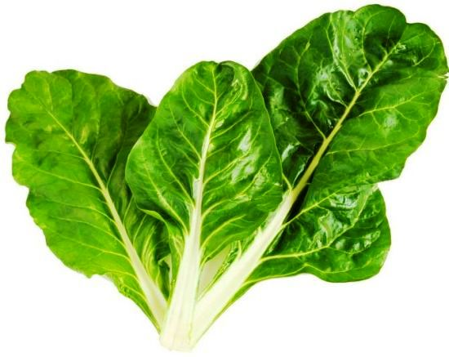
Aprovechables por hojas
ACELGA
(Beta vulgaris var clicla)
Familia: Quenopodiáceas
MULTIPLICACIÓN: con semilla
OBSERVACIONES: Siembra directa
DISTANCIA ENTRE PLANTAS: 30 cm
ÉPOCA DE SIEMBRA: marzo-octubre
RECOLECIÓN: a los 70 días, o cosecha de hojas a medida que se desarrollan.
CUIDADOS: escardas frecuentes
EXPOSICIÓN SOLAR: pleno sol y tolera sombra
RIEGO: regular
Notes:
4. Fecha de cultivo: De septiembre hasta Abril. En épocas de calor se espiga muy
pronto. También si se planta en épocas frías es más probable que se espiguen antes por
ese período de frío durante su fase inicial. Mejor época: septiembre, octubre y marzo.
5. Fecha de semilleros: Septiembre, octubre, marzo y abril.
Tiempo para germinar: 10-15 días.
6. Marco de plantación: 30 x 40 cm
7. Fecha de recolección: A partir del mes del transplante de la misma se pueden
empezar a recolectar sus hojas. (Algo más en épocas frías)
8. Preferencia de suelo: Se adapta bien a cualquier tipo de suelo.
Prefiere aquellos que estén mullidos en profundidad y rico en humus.
9. Preferencias climáticas: Es un cultivo bastante resistente.
Sufre bastante con las sequías y con las heladas.
Prefiere estar en zonas soleadas, pero va bien en zonas con semisombra.
10. Riego: Requiere una humedad constante, siendo el acolchado una técnica muy
aconsejable para su cultivo.
11. Abonado: Es medianamente exigente en abono. Como la planta podemos tenerla
durante bastante tiempo mientras vamos recolectando sus hojas (sobre 4 meses), es
aconsejable que cada cierto tiempo(cada 50 días) le apliquemos un puñado de abono
superficial (siempre bien descompuesto) para que produzca unas buenas hojas.
Cuidado con no excedernos con el aporte de materia orgánica rica en nitrógeno.
Dosis de abono orgánico normal: 20-25 t/ha ó 2-2’5 kg/m2.
12. Asociaciones favorables: Judías, zanahorias, nabos y rábanos.
13. Asociaciones desfavorables: Quenopodiáceas.
14. Rotaciones: No acelgas, no quenopodiáceas, preferible cultivo que no sea de hoja.
No repetir en 2 años.
15. Cuidados: Es conveniente regularmente cortar las hojas que estén desarrolladas para
que vaya rebrotando con vigor. Podemos mantener la planta hasta que se espigue
produciendo buenas hojas, prolongándose mucho su estancia en el huerto.
Debido a la humedad que requiere el cultivo hay que estar atentos a los problemas que
ello puede suponer, como caracoles y hongos También podemos tener algún problema
con los pulgones

Slide 15
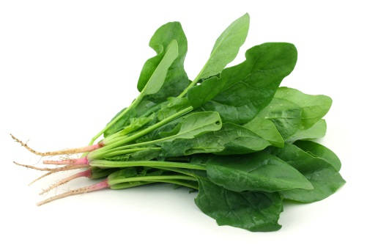
Aprovechables por hojas
ESPINACA
(Spinacia oleraceae)
Familia: Quenopodiáceas
MULTIPLICACIÓN: con semilla
OBSERVACIONES: siembra directa a voleo y aclareo posterior
DISTANCIA ENTRE PLANTAS: 15 x 15 cm
ÉPOCA DE SIEMBRA: octubre – enero
RECOLECIÓN: a los 2 – 3 meses
CUIDADOS: escardas y aclareos frecuentes
EXPOSICIÓN SOLAR: tolera sombra y humedad. Con altas temperaturas espigan.
RIEGO: frecuente y regular

Slide 16
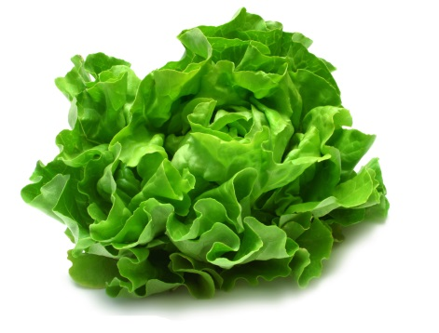
Aprovechables por hojas
LECHUGA
(Lactuca sativa)
Familia: Compuestas
MULTIPLICACIÓN: con semilla
OBSERVACIONES: siembra directa y clareo o en semillero y trasplante
DISTANCIA ENTRE PLANTAS: 25 x 35 cm
ÉPOCA DE SIEMBRA: febrero - noviembre
RECOLECIÓN: a los 2 – 3 meses
CUIDADOS:: escardas abundantes
PLAGAS: tijeretas, babosas y caracoles
EXPOSICIÓN SOLAR: adaptable
RIEGO: frecuente y regular
Amaranto

Slide 17
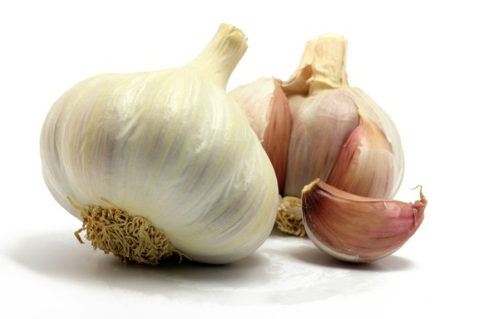
Aprovechables por bulbos
AJO
(Allium sativum)
Familia: Liliáceas
MULTIPLICACIÓN: con bulbos (dientes)
OBSERVACIONES: Siembra directa con ápice hacia arriba
DISTANCIA ENTRE PLANTAS: 10-15 cm
ÉPOCA DE SIEMBRA: octubre – enero
RECOLECIÓN: junio – julio
CUIDADOS:: escardar
PLAGAS:
EXPOSICIÓN SOLAR: pleno sol
RIEGO: escaso
Notes:
Nombre común: AJO
2. Nombre científico: Allium sativum
3. Familia: Liliáceas
4. Fecha de cultivo: De octubre a diciembre y de enero a marzo
5. Fecha de semilleros: Siembra directa. Tiempo de germinación: 10 días.
6. Marco de plantación: Depende: si los vamos a recoger tiernos 10 x 30 (podemos
plantarlos en zigzag o doble línea para aprovechar mucho más el espacio), o si los vamos
a dejar para secos (cabezas de ajo) 20 x 30 cm.
7. Fecha de recolección: A los 2 meses los ajos tiernos y a partir de 4 meses los secos.
8. Preferencia de suelo: Se adapta bien a distintos tipos de suelo, aunque prefiere los
sueltos y aireados. Los suelos pesados no son los mejores.
9. Preferencias climáticas: Prefiere los climas templados aunque resiste muy bien el frío.
Crece vigorosamente con temperaturas entre 8 -20 ºC. Por debajo de 16 ºC nocturnos
detiene su desarrollo pero no muere.
10. Riego: Cultivo que necesita de poco agua. Riegos cortos y espaciados, incluso si
llueve podemos dejar un tiempo el riego hasta que el suelo pierda casi completamente su
humedad.
11. Abonado: Cultivo de bajo consumo de nutrientes, de hecho no hace falta abonar si
sigue a un cultivo medianamente exigente. Cuidado con no aportar demasiada materia
orgánica rica en nitrógeno ya que desarrollará mas la parte foliar en detrimento de los
bulbos. En caso de aportar materia orgánica esta debe estar muy descompuesta.
12. Asociaciones favorables: Fresas, remolacha, patata, lechuga, tomate e hinojo.
13. Asociaciones desfavorables: Leguminosas.
14. Rotaciones: No ajos, no liliáceas, preferible no plantas de raíz, indiferencia del cultiva
anterior en cuanto a necesidades de abonado ya que el ajo es muy poco exigente. No
repetir en 2 años.
15. Cuidados: Cuidado en la plantación con el control de la humedad en suelo ya que
esta puede ocasionar problemas de hongos. Podemos tener algún problema con royay
Nemátodos
Vaporizador de hoja de tomate. Es eficaz para eliminar Vaporizador de aceite de ajo. Es un gran repelente de insectos. Hay que sumergir tres o cuatro dientes de ajo picado en dos cucharadas de aceite mineral. Dejar reposar la mezcla durante la noche, y luego sacar el ajo del aceite. Añadir el aceite a un litro de agua, más una cucharadita de jabón biodegradable. Guardar la mezcla en un tarro y agregar dos cucharadas por cada litro de agua para regar.
Los compuestos del ajo son irritantes e incluso fatales para muchos insectos. El aceite y el jabón ayudan a que la mezcla se adhiera a las hojas de las plantas. La mosca blanca, pulgones y la mayoría de los escarabajos evitarán las plantas rociadas con el aceite de ajo. Una advertencia: no aplicar este spray en un día soleado, ya que los aceites pueden quemar la planta.

Slide 18
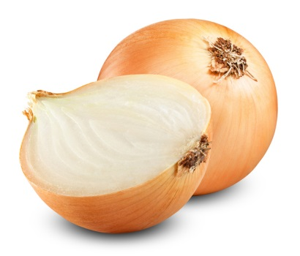
Aprovechables por bulbos
CEBOLLA
(Allium cepa)
Familia: Liliiáceas
MULTIPLICACIÓN: con semilla
OBSERVACIONES: en semillero, trasplante a los 3 -4 meses
DISTANCIA ENTRE PLANTAS: 20 cm
ÉPOCA DE SIEMBRA: enero – marzo y/o agosto - septiembre
RECOLECIÓN: a los 3 – 4 meses del trasplante
CUIDADOS: escardas frecuentes
EXPOSICIÓN SOLAR: pleno sol. Tolera la sombra
RIEGO: regular
Gordolobo
Notes:
Nombre común: CEBOLLA
2. Nombre científico: Allium cepa
3. Familia: Liliáceas.
4. Fecha de cultivo: Tres ciclos: Diciembre (Var. Babosa)- Febrero/marzo (Var.
Liria)- Abril (Var Valenciana de grano).
5. Fecha de semilleros: Tres ciclos: Septiembre (Var. Babosa)- Noviembre/diciembre
(Var. Liria)- Enero (Var Valenciana de grano). Tiempo de germinación: 10 días.
6. Marco de plantación: Podemos cultivarlas para cebollas tiernas o secas; Para
tiernas:1o x 20 (podemos plantarlas en zigzag o doble línea para aprovechar mejor el
espacio). Para secas: 15 x 25.
7. Fecha de recolección: A partir de los 3 meses de su plantación.
8. Preferencia de suelo: Prefiere suelos frescos, sueltos y bien aireados, neutros o
ligeramente básicos. Tampoco es necesario que esté trabajado en profundidad. Los
suelos ácidos no los soporta muy bien. Los suelos pesados no favorecen su correcto
desarrollo. Planta de tolerancia media a la salinidad.
9. Preferencias climáticas: Se adapta bien a todo tipo de climas, aunque se desarrolla
mejor en climas cálidos. Necesita para el desarrollo del bulbo temperaturas altas y
fotoperíodos largos. Con temperaturas bajas se puede producir una floración prematura.
La temperatura óptima es de 13- 24 ºC.
10. Riego: Durante las primeras fases el riego debe ser continuo pero de corta
duración, conforme el cultivo se desarrolle podemos espaciar más los riegos hasta que
veamos que tiene un tamaño considerable para cortarles totalmente el riego. Las
variaciones bruscas de humedad durante su cultivo induce el agrietamiento de los bulbos
y la formación de bulbos emparejados.
11. Abonado: Cultivo de bajo consumo de nutrientes, de hecho no hace falta abonar si
sigue a un cultivo medianamente exigente. En caso de aportar materia orgánica esta debe
estar muy descompuesta. Dosis de abono orgánico normal: 10-15 t/ha ó 1- 1’5 kg/m2.
12. Asociaciones favorables: Zanahoria, pepino, chirivía, lechuga, fresa, remolacha, col
y tomate.
13. Asociaciones desfavorables: Leguminosas.
14. Rotaciones: No cebollas, no liliáceas, preferible no plantas de raíz, indiferencia del
cultivo anterior en cuanto a necesidades de abonado ya que el ajo es muy poco exigente.
Le convienen después alguna planta de fruto. No repetir en 2 años.
15. Cuidados: Para cebollas secas podemos recolectar cuando las hojas externas estén
secas. Si vemos que comienza a formarse el tallo floral, lo arrancaremos con la punta de
los dedos o con una tijera. Si lo dejamos no habrá una buena formación del bulbo.
Problemas por excesos de humedad: pueden aparecer podredumbres mildius y royas por
lo que hay que cuidar el riego y el marco de plantación (no masificar innecesariamente).
Pueden aparecer problemas con trips en épocas cálidas y secas. Gusano de alambre

Slide 19
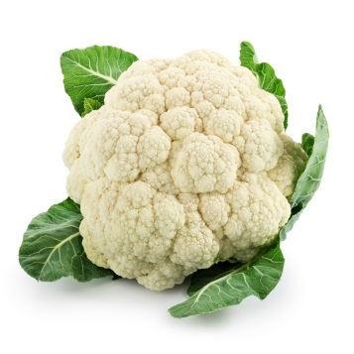
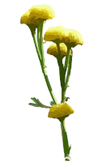
Aprovechables por inflorescencia
COLIFLOR
(Brassica oleracea var. botrytis)
Familia: Crucíferas
MULTIPLICACIÓN: con semilla
OBSERVACIONES: Siembra directa o en semillero
DISTANCIA ENTRE PLANTAS: 50 x 50 cm
ÉPOCA DE SIEMBRA: agosto – septiembre
RECOLECIÓN: a los 3 – 4 meses
PLAGAS: pulgón y orugas
EXPOSICIÓN SOLAR: pleno sol. Tolera la sombra y la humedad
RIEGO: frecuente y regular
Notes:
Nombre común: COLIFLOR
2. Nombre científico: Brassica oleracea var. Botrytis
3. Familia: Crucíferas
4. Fecha de cultivo: De septiembre a abril.
5. Fecha de semilleros: Otoño e invierno en semillero cubierto. Tiempo de
germinación: 5- 10 días.
6. Marco de plantación: 60 x 70 cm.
7. Fecha de recolección: A partir de los 60 días desde su transplante.
8. Preferencia de suelo: Se adaptan bien a todo tipo de suelos, aunque los suelos
calizos y básicos no son los mejores para su cultivo, tampoco los muy ácidos que
potencian la aparición de la hernia de la col. Prefiere los suelos sueltos pero que tengan
capacidad de retención de agua. Soporta bastante bien cierta salinidad en el suelo.
Requiere suelos que estén bien mullidos.
9. Preferencias climáticas: Soportan muy bien el frío y se desarrollan bien en
temporadas cálidas.
10. Riego: Necesitan de una humedad constante pero nunca de encharcamiento ya que
es bastante sensible al encharcamiento y podredumbre de raíces. El acolchado es una
buena técnica a aplicar. No soporta periodo de sequías ni el mojado de las inflorescencias
cuando están formadas por problemas de hongos.
11. Abonado: Planta muy exigente en abono, por lo que le aportaremos una buena
cantidad de abono o compost bien descompuesto, a razón de 3’5 Kg/m2. Podemos
aportar a mitad de cultivo abono en superficie bien descompuesto. Dosis de abono
orgánico normal: 30- 40 t/ha ó 3- 4 kg/m2.
12. Asociaciones favorables: Patata, cebolla, lechuga, espinacas, romero y menta.
13. Asociaciones desfavorables: Crucíferas.
14. Rotaciones: No coliflor, no crucífera, preferible no plantas de flor, preferible plantas de
bajo exigencia de abonado o abonar antes del siguiente cultivo. No repetir en 3 años.
15. Cuidados: Para la formación del cogollo floral necesita de bajas temperaturas. La
planta es algo sensible a la carencia de boro, apareciendo en le peciolo de la hoja
manchas corchosas, escaso desarrollo de la raíz y manchas necróticas en los cogollos Se
puede presentar problemas de podredumbre de tallo, hernia de la col, mildiu, roya
También puede aparecer la oruga de la col, Rosquillas negra, Mosca de la col, problemas
de pulgones, minadores de hortícolas y caracoles.

Slide 20
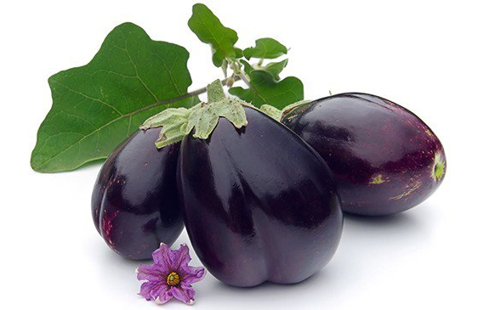
Aprovechables por fruto
BERENJENA
(Solanum melongena)
Familia: Solanáceas
MULTIPLICACIÓN: son semilla.
OBSERVACIONES: siembra en semillero. Trasplante en abril - mayo
DISTANCIA ENTRE PLANTAS: 50 - 60 cm
ÉPOCA DE SIEMBRA: febrero - marzo
RECOLECIÓN: a los 5 meses
PLAGAS: escarabajo de la patata
EXPOSICIÓN SOLAR: pleno sol
RIEGO: abundante y regular
Notes:
Nombre común: BERENJENA
2. Nombre científico: Solanum melongena
3. Familia: Solanáceas
4. Fecha de cultivo: De marzo a mayo
5. Fecha de semilleros: Primavera. Tiempo de germinación: 10- 15 días.
6. Marco de plantación: 45 x 50 cm.
7. Fecha de recolección: A partir de 2 meses y medio o tres meses desde su
plantación.
8. Preferencia de suelo: Prefieren los suelos sueltos y profundos. Soporta bastante bien
los suelos arcillosos.
9. Preferencias climáticas: Planta que necesita mucho calor y muchas horas de luz. Muy
sensible a las heladas. Una excesiva humedad en el ambiente puede provocar que no
cuajen bien las flores y que aparezcan problemas de hongos. Óptimo de crecimiento de
20- 30 ºC.
10. Riego: Requieren de unas buenas dosis de riego y de forma regular. No soporta los
encharcamientos. Si hay falta de agua puede haber problemas de cuajado y desarrollo de
frutos. El acolchado es una práctica muy recomendada en este cultivo.
11. Abonado: Son plantas muy exigentes en abono preferentemente bien descompuesto,
aunque soportan que no esté del todo hecho. Siempre que se pueda le aportaremos
materia orgánica descompuesta para evitarnos en la medida de lo posible sorpresas y
complicaciones posibles. Podemos aportar abono en superficie conforme se vaya
desarrollando el cultivo, preferentemente tras la aparición de las primeras flores. Dosis de
abono orgánico normal: 40-50 t/ha.
12. Asociaciones favorables: Judías, patata, caléndula y cáñamo (para repeler el
escarabajo de la patata).
13. Asociaciones desfavorables: Solanáceas, excepto pimiento y patata.
14. Rotaciones: No berenjenas, no solanáceas, preferible no plantas de fruto.
No repetir en 3 años.
15. Cuidados: No todas las flores son fértiles e incluso se produce un caído natural de
flores. Para la polinización necesita de cierto grado de humedad ambiental. Se suele
podar las dos primeras ramas más cercanas al suelo. Podemos podar la planta cuando su
producción se haya detenido para que rebrote el siguiente año, pudiendo aguantar la
planta dos años. Puede haber falta de cuajados de frutos por diversos motivos: exceso de
humedad ambiental, falta de agua y falta de fósforo en el suelo. Puede ser que le ataque
el escarabajo de la patata. También podemos tener problemas con caracoles, ácaros,
mosca blanca., pulgón, mildiu, oídio y podredumbres.

Slide 21
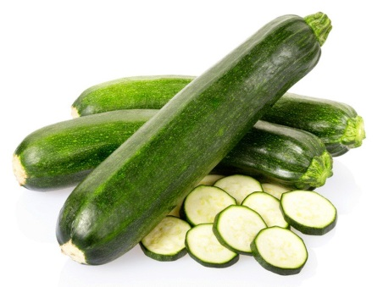
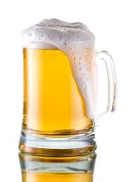
Aprovechables por fruto
CALABACINES
(Cucurbita pepo)
Familia: Cucurbitáceas
MULTIPLICACIÓN: con semilla
OBSERVACIONES: preferible siembra en semillero y trasplante posterior
DISTANCIA ENTRE PLANTAS: 90 x 90 cm
ÉPOCA DE SIEMBRA: marzo - abril
RECOLECIÓN: desde los 90 días
CUIDADOS: podas de hojas para favorecer aireación
PLAGAS: babosas y caracoles
EXPOSICIÓN SOLAR: pleno sol
RIEGO: frecuente y abundante
Notes:
Nombre común: CALABACÍN
2. Nombre científico: Cucúrbita pepo var. Condensa var. Melopepo.
3. Familia: Cucurbitáceas
4. Fecha de cultivo: Desde marzo hasta junio
5. Fecha de semilleros: Primavera. Tiempo de germinación: 5- 10 días.
6. Marco de plantación: 100 x 100
7. Fecha de recolección: A partir del mes y medio desde su plantación.
8. Preferencia de suelo: Se adapta bien a todo tipo de suelos, aunque prefiere que estén
sueltos y cavados en profundidad y ligeramente ácidos. Le gusta de suelos ricos en
materia orgánica. Es una planta medianamente resistente a la salinidad. Puede soportar
una acidez de suelo de hasta 5’5 en la escala de pH.
9. Preferencias climáticas: Es una planta de temperaturas cálidas que no soporta las
heladas ni las bajas temperaturas. Exigente en iluminación. Su temperatura óptima de
crecimiento se sitúa de 18- 24 ºC.
10. Riego: Necesita de riegos frecuentes y en bastante cantidad, pero nunca mojando el
tallo ni las hojas de la planta, ya que es muy sensible a problemas de hongos y
pudriciones. Es aconsejable realizar acolchado.
11. Abonado: Es una planta muy exigente en nutrientes y tolera la materia que no está
totalmente descompuesta, aunque siempre elegiremos que esté bien descompuesta.
Durante el ciclo de la planta podremos incorporarle abono en superficie. Dosis de abono
orgánico normal: 30- 40 t/ha ó 3- 4 kg/m2.
12. Asociaciones favorables: Judía, maíz, calabazas, col y lechuga.
13. Asociaciones desfavorables: Cucurbitáceas, patata, y tomate.
14. Rotaciones: No calabacines, no cucurbitáceas, preferible no plantas de fruto. No
repetir en 2 años.
15. Cuidados: Si la planta se desarrolla exuberantemente podemos realizar ligeras podas
de no más de hojas por poda. Esto favorece la aireación de la planta evitando futuros
problemas. Los calabacines se recogen cuando su desarrollo aún no se ha completado
del todo. Utilizar tijeras para la recogida del fruto para no causar daños excesivos a la
planta, dejando un pedúnculo de unos 2 cm en la planta. Pueden presentarse problemas
de pulgones, mosca blanca. También los caracoles pueden dar algún que otro problema
.Hongos como oídios. y podredumbres

Slide 22
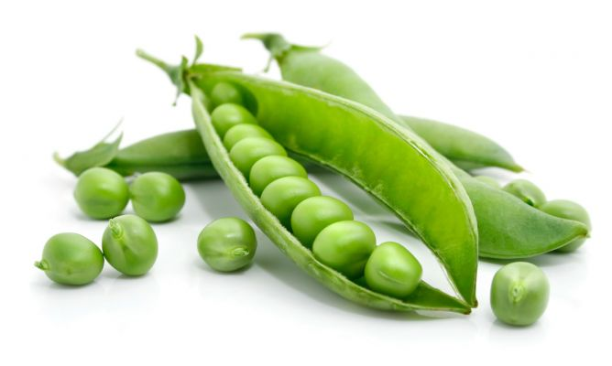
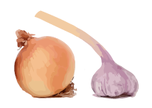
Aprovechables por fruto
GUISANTES
(Pisum sativum)
Familia: Leguminosas
MULTIPLICACIÓN: con semilla (3 o 4 por hoyo)
OBSERVACIONES: siembra directa
DISTANCIA ENTRE PLANTAS: 30 x 40 cm
ÉPOCA DE SIEMBRA: octubre – diciembre
RECOLECIÓN: a partir de los 2 meses
CUIDADOS: escardar y tutorizar
PLAGAS: pulgón
EXPOSICIÓN SOLAR: se desarrolla mejor en zonas húmedas
RIEGO: regular y no muy intenso
Notes:
Nombre común: GUISANTE
2. Nombre científico: Pisum sativum
3. Familia: Leguminosas
4. Fecha de cultivo: A partir de octubre a diciembre y de febrero a mayo.
5. Fecha de semilleros: (Siembra directa). Tiempo de germinación: 5- 10 días.
6. Marco de plantación: 30 x 40
7. Fecha de recolección: A partir de los 2 meses de su siembra.
8. Preferencia de suelo: Prefiere los suelos frescos, mullidos y cavados en profundidad,
aunque se adapta bastante bien a todo tipo de suelos, siempre que no tengan una acidez
o basicidad fuerte. Tiene una resistencia media a la salinidad.
9. Preferencias climáticas: Prefiere los climas frescos y algo húmedos. La temperatura
óptima de crecimiento se sitúa entre 14- 26 ºC. A la mayoría de variedades no les
convienen las temperaturas superiores a 30ºC. Sensible a los períodos de vientos fuertes,
sobre todo en flores y vainas.
10. Riego: Requieren de una humedad en el suelo, por lo que le suministraremos riegos
continuos y no muy intensos. El acolchado es un técnica aconsejable a aplicar.
11. Abonado: No necesitan grandes dosis de abono en su cultivo, con 2 ó 3 kg/m2 de
abono bien descompuesto es suficiente. Además son capaces de sintetizar nitrógeno
atmosférico y utilizarlo.
12. Asociaciones favorables: Rabanitos, nabos y lechuga.
13. Asociaciones desfavorables: Ajos, cebollas y leguminosas.
14. Rotaciones: No guisante, no leguminosa, preferible no planta de fruto-semillas. No
repetir en 2 años.
15. Cuidados: Haremos en cultivo enterrando las semillas en el suelo, en grupos de 4 y a
una profundidad de 4 cm., a la distancia arriba aconsejada. Los guisantes son plantas
trepadoras y debemos acondicionar un espacio adecuado para que se enreden y que nos
faciliten la recogida de las mismas. Más abajo se aconsejan varios modelos para facilitar
el enredado. Es conveniente que entre la aparición de flores y el hinchamiento de las
vainas no les falte la humedad, y que incluso un ligero aumento de la misma resulta
favorable. Entre los problemas que podemos encontrar son los pájaros que pueden
comerse las plantas que están germinando, pulgones, hongos, ácaros mosca blanca y
trips. Como enfermedades, puede aparecer roya, oidio.

Slide 23
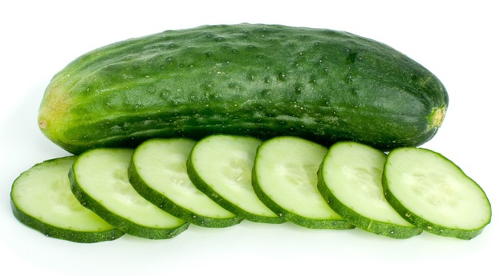
Aprovechables por fruto
PEPINO
( Cucumis sativus)
Familia: Cucurbitáceas
MULTIPLICACIÓN: con semilla. (4 o 5 por hoyo)
OBSERVACIONES: siembra directa
DISTANCIA ENTRE PLANTAS: 50 x 80 cm
ÉPOCA DE SIEMBRA: marzo - mayo
RECOLECIÓN: a los 3 - 4 meses
CUIDADOS: despunte de los tallos
EXPOSICIÓN SOLAR: pleno sol
RIEGO: abundante y regular
Mielga
Notes:
1. Nombre común: PEPINO
2. Nombre científico: Cucumis sativus
3. Familia: Cucurbitáceas
4. Fecha de cultivo: De mayo a junio.
5. Fecha de semilleros: Primavera. Tiempo de germinación: 5- 10 días.
6. Marco de plantación: 60 x 100 cm.
7. Fecha de recolección: A partir de los 2 meses desde su transplante.
8. Preferencia de suelo: Se adapta bien a todo tipo de suelos pero prefiere aquellos que
estén bien sueltos, mullidos y bien cavados. Puede soportar terrenos con un pH de 5’5. Es
un aplanta medianamente tolerante a la salinidad.
9. Preferencias climáticas: Son plantas de climas cálidos que necesitan de mucho sol y
calor para desarrollarse. La temperatura óptima de crecimiento se sitúa entre 18- 28 ºC.
10. Riego: Riegos frecuentes y copiosos, pero sin mojar la parte aérea de la planta. El
acolchado es una técnica muy aconsejada en su cultivo.
11. Abonado: Necesita un buen aporte de materia orgánica bien descompuesta, aunque
tolera un abono o compost no totalmente descompuesto. Dosis de abono orgánico normal:
30- 40t/ha ó 34 kg/m2.
12. Asociaciones favorables: Apio, cebolla, col, guisante, judía, lechuga, rabanito y
maíz.
13. Asociaciones desfavorables: Cucurbitáceas
14. Rotaciones: No pepino, no cucurbitáceas, preferible no plantas de fruto. No repetir en
3 años.
15. Cuidados: En el cultivo del pepino también se puede recurrir a la poda de la planta
para provocar una fructificación homogénea, cortando 1º la yema principal a partir de la
segunda hoja. 2º corta la yema de los dos brotes que hemos forzado a salir a la altura de
la séptima hoja. 3º pinzar todos los brotes que salgan a partir de la segunda hoja tras los
frutos. Para la recolección debemos fijarnos en su tamaño y sobre todo en su color, nunca
debemos dejar que amarilleen ya que obtendremos una carne dura con unas pepitas de
gran tamaño. Pueden aparecer frutos con coloraciones escasas debidos a un exceso de
riego o un defecto de manganeso. Rajado de frutos: puede deberse a cambios bruscos de
temperatura o en le riego. Podredumbre en la punta del pepino: debido a problemas con el
calcio, debido a salinidad o falta de calcio en el suelo (entre otras causas). Algunos
problemas con pulgones, mosca blanca y ácaros. También podemos tener algunos
problemas de hongos.

Slide 24
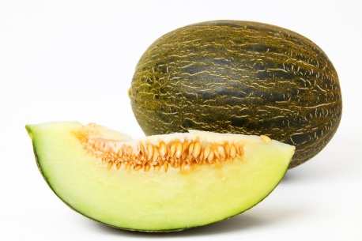
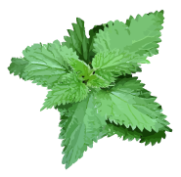
Aprovechables por fruto
MELÓN
(Cucumis melo)
Familia: Cucurbitáceas
MULTIPLICACIÓN: con semilla
OBSERVACIONES: Siembra directa o en semillero y trasplante
DISTANCIA ENTRE PLANTAS: 70 x 100 cm
ÉPOCA DE SIEMBRA: abril - mayo
RECOLECIÓN: a los 4 meses
CUIDADOS: escardas frecuentes y despuntado
EXPOSICIÓN SOLAR: pleno sol
RIEGO: escaso, no demasiados
Notes:
1. Nombre común: MELÓN
2. Nombre científico: Cucumis melo.
3. Familia: Cucurbitáceas.
4. Fecha de cultivo: De mayo a julio
5. Fecha de semilleros: Primavera. Tiempo de germinación: 5- 10 días.
6. Marco de plantación: 100 x 100 cm
7. Fecha de recolección: A partir de los tres meses de su transplante.
8. Preferencia de suelo: Le gusta los suelos ligeramente básicos, bien sueltos y
trabajados. No le favorecen los suelos que se encharquen. No le convienen los suelos
ácidos y se desarrolla mejor en aquellos neutros o ligeramente alcalinos. Es un cultivo que
tolera moderadamente la salinidad. Es algo sensible a la carencia de elementos como
magnesio, boro, manganeso y molibdeno.
9. Preferencias climáticas: Son plantas de climas cálidos que necesitan de mucho sol y
calor para desarrollarse. Las heladas destruyen totalmente la planta. La temperatura del
suelo es fundamental para el desarrollo de esta planta y debe ser superior a 18- 20ºC. La
polinización depende mucho de la temperatura, en este caso no debe descender de 18ºC.
10. Riego: No es un cultivo de muchas necesidades de agua, incluso tolera cultivos en
secano con muy pocos riegos. Le daremos riegos espaciados y bastante cortos. Podemos
extender un acolchado para que aproveche mejor la humedad. No mojar la parte aérea de
la planta por que pueden surgir problemas de hongos y pudriciones.
11. Abonado: Planta que requiere de un buen abonado de fondo bien descompuesto,
echaremos unos 4 kg/ m2. Podemos incorporar a lo largo del cultivo un abonado, bien
descompuesto, de superficie. Dosis de abono orgánico normal: 20- 40 T/Ha ó 2- 4 Kg/m2.
12. Asociaciones favorables: Espinaca, rabanito, coles, judías, maíz, ajo, cebolla,
puerro, col y lechuga.
13. Asociaciones desfavorables: Cucurbitáceas.
14. Rotaciones: No melones, no cucurbitáceas, preferible no plantas de fruto, abonar
antes y después de cultivo por ser una planta muy exigente y esquilmante de nutrientes.
No repetir en 4 años.
15. Cuidados: Es aconsejable que cuando estén formándose los melones los aislemos de
la posible humedad del suelo. Si utilizamos un acolchado podemos ayudarnos con este.
También es aconsejable cubrir los melones, con cartón por ejemplo, para que el sol no
dañe excesivamente su piel. Se suele podar la planta para obtener una producción mas
homogénea, en cuanto a tamaños de frutos. La poda se detalla en dibujos a continuación.
El momento de la recolección depende de la experiencia adquirida tras varios cultivos,
algunos indicadores del buen estando son: el olor a dulzón o presionando la parte opuesta
al de la inserción del fruto a la planta notando un ligero hundimiento. Pueden producirse
agrietamiento longitudinal en los frutos debido a un riego desigual. Puede aparecer en el
momento de engrosamiento del fruto un colapso y muerte súbita de la planta. Este
fenómeno no está muy estudiado y no se saben las causas del mismo, pudiendo ser
debido a hongos o virus. Pueden aparecer algunos problemas en su cultivo como hongos.
Debido a la humedad y altas temperaturas. Aparición de trips, ácaros mosca blanca
gusanos de alambre, orugas grises, y pulgones

Slide 25
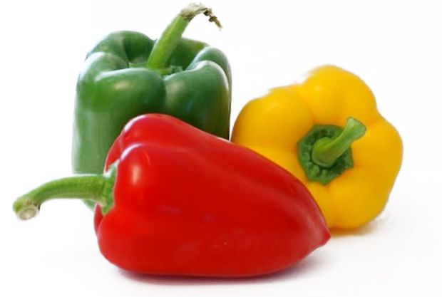
Aprovechables por fruto
PIMIENTOS
(Cupsicum sp.)
Familia: Solanáceas
MULTIPLICACIÓN: con semilla
OBSERVACIONES: siembra en semillero protegido y trasplantes
DISTANCIA ENTRE PLANTAS: 30 x 40 cm
ÉPOCA DE SIEMBRA: marzo - mayo
RECOLECIÓN: a los 4 – 5 meses
CUIDADOS: escardas y esquejado de yemas aux.
EXPOSICIÓN SOLAR: pleno sol, les favorece el calor
RIEGO: regular y abundante
Ceñilgo
Notes:
1. Nombre común: PIMIENTO
2. Nombre científico: Capsicum annuum
3. Familia: Solanáceas
4. Fecha de cultivo: Desde abril hasta junio.
5. Fecha de semilleros: Primavera. Tiempo de germinación: 10- 15 días.
6. Marco de plantación: 45 x 50 cm.
7. Fecha de recolección: A partir de 2 meses desde el transplante.
8. Preferencia de suelo: Prefiere suelos sueltos, cavados en profundidad y que no se
encharquen. Puede soportar un PH de 8 hasta 5’5. Es de tolerancia media-baja a la
salinidad.
9. Preferencias climáticas: Son plantas de climas cálidos que necesitan de mucho sol y
calor para desarrollarse. El rango de temperatura óptima es de 20- 25 ºC. Por debajo de
10 ºC la planta deja de crecer y por encima de 35 es muy probable que se produzca una
caída de frutos.
10. Riego: Requiere de riegos frecuentes sin llegar a ser copiosos, por lo que el
acolchado es una técnica muy aconsejada.
11. Abonado: Son plantas bastante exigentes en abono, por lo que aportará una buena
cantidad de materia orgánica (de 3 a 5 kg/m2) bien descompuesta. Dosis de abono
orgánico normal: 35- 45 t/ha ó 3’5- 4’5 kg/m2.
12. Asociaciones favorables:
Es de las pocas plantas que en su asociación no es desaconsejable que esté plantada
junto a las de su misma familia (tomates, berenjenas, patatas.). Se aconseja plantar
alguna planta de albahaca cada 3 plantas de pimientos para repeler a pulgones, mosca
blanca y ácaros.
13. Asociaciones desfavorables: Indiferente.
14. Rotaciones: No pimientos, no solanáceas, preferible no plantas de fruto. No repetir en
3 años.
15. Cuidados: Cuando la planta ha desarrollado algo de altura se le suele podar la yema
principal para que brote con más vigorosidad por las ramas laterales. Algunas variedades
crecen mucho en altura y con el tiempo las plantas no se aguantarán por su propio peso,
entonces tendremos que entutorarlas con ayuda de algún elemento como las cañas.
Se puede dar el manchado de frutos debido a problemas con el calcio debido a salinidad o
falta de calcio en el suelo (entre otras causas) Podemos tener algunos problemas con los
pulgones y los ácaros, Heliothis, rosquilla negra .También es posible que por exceso de
humedad y calor tengamos problemas de hongos.

Slide 26
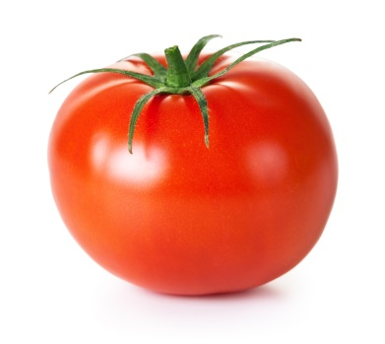
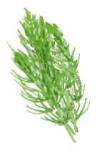
Aprovechables por fruto
TOMATE
(Solanum lycopersicum)
Familia: Solanáceas
MULTIPLICACIÓN: con semilla
OBSERVACIONES: siembra en semillero protegido y trasplantes
DISTANCIA ENTRE PLANTAS: 40 x 60 cm
ÉPOCA DE SIEMBRA: marzo - mayo
RECOLECIÓN: a los 4 – 5 meses
CUIDADOS: escardas y esquejado.
EXPOSICIÓN SOLAR: pleno sol, les favorece el calor
RIEGO: regular y abundante
Notes:
Nombre común: TOMATE
2. Nombre científico: Lycopersicum esculentum
3. Familia: Solanáceas
4. Fecha de cultivo: Desde abril hasta junio
5. Fecha de semilleros: Primavera. Tiempo de germinación: 10- 15 días.
6. Marco de plantación: 40 x 50 cm.
7. Fecha de recolección: A partir de los 2 meses desde su transplante.
8. Preferencia de suelo: Prefiere los suelos sueltos, aireados y mullidos. Soporta cierta
acidez y basicidad en el suelo. Un pH de 7 es idóneo en el cultivo. Planta bastante
tolerable a la salinidad.
9. Preferencias climáticas: Es una planta de clima cálido aunque soporta las
temperaturas frescas, pero no el frío intenso. Una temperatura superior a 35 ºC o inferior a
10 ºC puede provocar problemas de polinización. Una baja humedad en el ambiente
repercute también negativamente. Las heladas destruyen totalmente la planta, pero
temperaturas bajas pueden dañar la parte aérea de la planta que más tarde se
recuperará.
10. Riego: Requiere de riegos regulares y copiosos, por lo que acolchado es una técnica
muy aconsejable. Hay que evitar ocasionarles estrés en el riego con períodos de sequía y
riego, ya que el fruto se agrietará. También es muy importante cuando está en floración no
darles un riego muy abundante, porque es posible que las flores se caigan y no se
polinicen, obteniendo muy pocos tomates. Nunca regaremos por aspersión o mojando la
parte aérea de la planta porque provocaremos problemas de hongos.
11. Abonado: Requiere de una buena cantidad de abono bien descompuesto (5 kg/m2),
aunque tolera aquellos que no lo estén totalmente. También es aconsejable aportarle algo
de abono en superficie durante el cultivo. Si no utilizamos acolchado es muy aconsejable
el aporte de materia orgánica en superficie debido a que su color negro hará incrementar
la temperatura en el suelo, siendo esto muy beneficioso para el desarrollo de sus raíces,
que crecen mejor con un suelo caliente. Dosis de abono orgánico normal: 30-40 T/Ha ó 3-
4 kg/m2.
12. Asociaciones favorables: Ajo, cebolla, apio, zanahoria, puerro, perejil, col, albahaca
y caléndula.
13. Asociaciones desfavorables: Patata, pepino y colinabo.
14. Rotaciones: No tomates, no solanáceas (salvo patata), preferible no plantas de fruto.
No repetir en 3 años.
15. Cuidados: Para su cultivo se realiza el entutorado en barracas de cañas apara evitar
que la planta repose en el suelo y tenga problemas de pudriciones. Hay que ir podando la
tomatera para tener una buena producción y evitar que la planta crezca mucho y no haga
casi frutos de un tamaño considerable. Aparición de grietas en el fruto debido a un exceso
en el riego. Aparición en el extremo del tomate manchas circulares al principio blancas y
que con el tiempo se necrosan volviéndose oscuras. Esto es debido a irregularidades en
el riego, a un bloqueo en la absorción de calcio o a una salinidad excesiva en el riego o
suelo.
Pueden aparecer heliothis y rosquilla negra También pueden aparecer pulgones ácaros,
Minador de hortícolas, gusano de alambre mosca blanca, chinche verde, y trips que
pueden transmitir enfermedades a las plantas provocando severos daños a la misma. Hay
que tener cuidados con los hongos como mildiu, Verticilium.
Vaporizador de hoja de tomate. Es eficaz para eliminar pulgones y ácaros de todos los colores y que generalmente se instalan en la parte inferior de las hojas. Las hormigas también huyen de este remedio, que funciona porque los alcaloides en la hojas de tomate (y las hojas de todas las solanáceas, en realidad) son fatales para muchos insectos. Tampoco son buenos para las personas o las mascotas, así que conviene no aplicar la mezcla cuando están cerca. Se pican dos tazas de hoja de tomate en otras dos tazas de agua y se deja reposar por la noche. Se cuela y se añade otra taza de agua para diluir el mejunje que aplicaremos con el vaporizador.

Slide 27
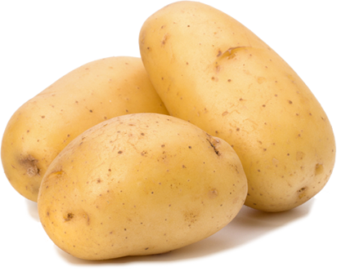
Aprovechables por raíz/tubérculo
PATATAS
(Solanum tuberosum)
Familia: Leguminosas
MULTIPLICACIÓN: con tubérculos provistos de yema
OBSERVACIONES: Siembra directa
DISTANCIA ENTRE PLANTAS: 30 x 50 cm
ÉPOCA DE SIEMBRA: marzo - mayo
RECOLECIÓN: a los 3 – 4 meses
CUIDADOS: escardar y aporcar
PLAGAS: escarabajo de la patata
EXPOSICIÓN SOLAR: pleno sol
RIEGO: regular
Malva
Notes:
1. Nombre común: PATATA
2. Nombre científico: Solanum tuberosum
3. Familia: Solanáceas
4. Fecha de cultivo: De febrero a marzo y de julio a agosto.
5. Fecha de semilleros: Siembra directa de patatas de siembra, no semillero.
6. Marco de plantación: 40 x 80 cm.
7. Fecha de recolección: A partir de los tres meses desde su plantación.
8. Preferencia de suelo: Prefiere suelos sueltos, bien cavados y mullidos que no
retengan la humedad y con un pH ligeramente ácido. En los suelos básicos puede
presentar algún problema el cultivo. Es una planta moderadamente a la salinidad del
suelo.
9. Preferencias climáticas: Prefiere climas frescos pero en los cálidos también se
desarrolla. Le afectan las heladas. La temperatura óptima de crecimiento se sitúa en 15-
18 ºC.
10. Riego: Necesita de riegos espaciados y poco copiosos. Un exceso de humedad
provocará la pudrición de los tubérculos.
11. Abonado: Requiere un buen abonado de fondo (4 ó 5 Kg/m2) con materia orgánica
bien descompuesta. Dosis de abono orgánico normal: 25- 35 t/ha ó 2’5- 3’5 kg/m2.
12. Asociaciones favorables:
Guisante, haba, judía, col, espinaca, berenjena, zanahoria y cáñamo.
13. Asociaciones desfavorables: Tomate, remolacha, girasol, calabaza, fresa y pepino.
14. Rotaciones: No patata, no solanáceas, preferible no plantas de raíz (aunque la patata
sea un tubérculo) No repetir en 3 años.
15. Cuidados: Para el cultivo de la patata se recomienda la formación de caballones,
dejando una separación considerable entre ellos, ya que tendremos que incorporar o
aporcar tierra a la planta, semienterrándola con forme vaya creciendo. Para plantar
debemos tener patatas de siembra y cortar éstas dejando al menos 1 ojo o brote de
germinación en cada trozo, el cual dejaremos cicatrizar 1 día antes de plantarlo. Este trozo
lo enterraremos con el brote de germinación hacia arriba, a una profundidad de 10
centímetros.
Es fundamental el estado de humedad en la tierra a la hora de hacer esta tarea, ya que se
debe encontrar con cierta humedad o en punto de sazón. Esta humedad es la que va a
hacer crecer los brotes que saldrán al exterior formando las hojas, sin recurrir al riego. Los
riegos los espaciaremos hasta comprobar el tiempo entre uno y otro, que será antes de
que aparezcan los signos de falta de agua.
Cada cierto tiempo hay que aportar tierra para recalzar los caballones y hacer crecer el
mismo, de este modo dejamos más espacio a la plantas para que crezcan mas patatas y
evitamos que se salgan del caballón, se pongan verdes y sean incomestibles. También
podemos hacer un caballón, hacer la plantación instalar el riego y cubrirlo con acolchado.
De esta forma podemos prescindir de recalzar con tierra el caballón. Puede ser que no
tengamos tantas patatas como con el otro método pero reduciremos el trabajo.
Es posible que aparezcan grietas o ahuecados en las patatas debido a variaciones
drásticas en los riegos o en las temperaturas o también por un excesivo abonado en
nitrógeno. El exceso de humedad también puede producir la aparición de ciertas “lentejas”
en la piel de las patatas. Pueden aparecer algunos problemas como el escarabajo de la
patata. Pulgones, mildiu, gusanos de alambre, Plusias y gusano gris y polilla de la patata.
Enfermedades como mildiu, oidio tizón.

Slide 28
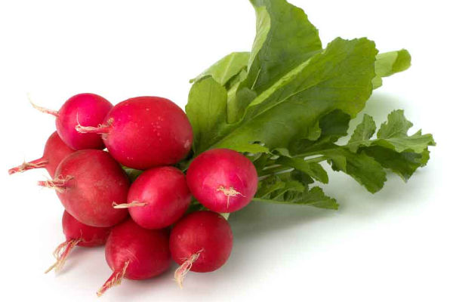
Aprovechables por raíz/tubérculo
RABANITOS
(Raphanus sativus var. longipinnatus)
Familia: Crucífera
MULTIPLICACIÓN: con semilla.
OBSERVACIONES: siembra directa
DISTANCIA ENTRE PLANTAS: 5 cm
ÉPOCA DE SIEMBRA: todo el año, menos verano
RECOLECIÓN: al mes y medio
EXPOSICIÓN SOLAR: adaptable a diferentes ubicaciones
RIEGO: frecuente y regular
Ciennudos
Notes:
1. Nombre común: RABANITO
2. Nombre científico: Raphanus sativus
3. Familia: Crucíferas
4. Fecha de cultivo: De septiembre a mayo
5. Fecha de semilleros: Siembra directa. Tiempo de germinación: 5- 8 días.
6. Marco de plantación: 10 x 20 cm.
7. Fecha de recolección: A partir de los 30 días.
8. Preferencia de suelo: Se adapta muy bien a todo tipo de suelos, aunque crece mejor
en suelos sueltos y mullidos, ricos en humus. Planta poco tolerante a la salinidad.
9. Preferencias climáticas: Se desarrolla mejor en climas cálidos y las bajas
temperaturas retrasan su crecimiento. Son bastante sensibles a las heladas. Tampoco les
convienen insolaciones excesivas. Con calor excesivo tiende a tener un sabor bastante
picante. Los golpes de calor pueden provocar la subida prematura a flor.
10. Riego: No muy Frecuente y sin encharcamientos, alto grado de humedad sin
variaciones, si fuera mucha humedad tenderían a picar y si hay variaciones se agrietarían.
11. Abonado: No son exigentes en abono pudiendo aprovechar los sobrantes de otros
cultivos. En caso de incorporar abono tendrá que estar muy descompuesto. Dosis de
abono orgánico normal: 15- 20 t/ha ó 2- 3 kg/m2. Es una planta bastante exigente en Boro.
12. Asociaciones favorables:
Zanahorias, col, lechuga, pepino, calabacín, espinaca, fresa, judía, perejil, guisante,
tomate, ajo, cebolla, espinaca y menta.
13. Asociaciones desfavorables: Crucíferas.
14. Rotaciones: No rabanito, no crucíferas, preferible no plantas de raíz, indiferencia del
cultivo anterior en cuanto a necesidades de abonado ya que es muy poco exigente. No
repetir en 2 años, auque en principio si lo repetimos no hay problema.
15. Cuidados: Una falta de agua puede producir una subida a flor de la planta y hacerlos
más picantes. El frío o los cambios bruscos en le riego puede producir un ahuecado en los
rabanitos, así como un excesivo tiempo sin recolectar. Pueden aparecer las raíces
bifurcadas debido a un suelo algo pedregoso. Su cultivo no suele presentar muchos
problemas.

Slide 29
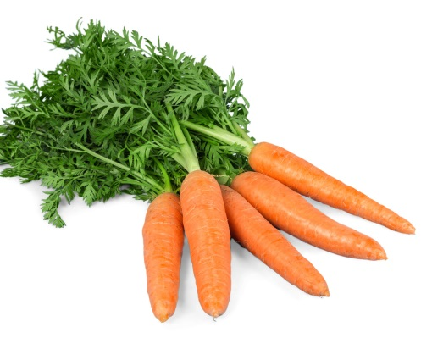
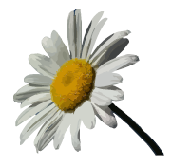
Aprovechables por raíz/tubérculo
ZANAHORIA
(Daucus carota)
Familia: Umbelíferas
MULTIPLICACIÓN: con semilla
OBSERVACIONES: Siembra directa a voleo o en líneas
DISTANCIA ENTRE PLANTAS: 5 x 10 cm
ÉPOCA DE SIEMBRA: febrero - octubre
RECOLECIÓN: a 4 – 5 meses
CUIDADOS: escardas y repicados frecuentes
EXPOSICIÓN SOLAR: adaptable
RIEGO: regular y frecuente
Notes:
1. Nombre común: ZANAHORIA
2. Nombre científico: Daucus carota
3. Familia: Umbelíferas
4. Fecha de cultivo: De septiembre a noviembre y de enero a mayo.
5. Fecha de semilleros: Se siembra las semillas a chorrillo en la misma línea
cubriéndolas con una fina capa de mantillo. Tiempo de germinación: 10- 15 días.
6. Marco de plantación: 10 x 30 cm.
7. Fecha de recolección: A partir de los 2 meses.
8. Preferencia de suelo: Suelos sueltos y bien mullidos cavados en profundidad, que
retengan bien la humedad. Los suelos pedregosos suelen provocar deformaciones en las
raíces. No soporta la acidez del suelo. Las carencias de boro producen manchas gomosas
y marrones en las raíces. Así como descamaciones.
9. Preferencias climáticas: Se adapta bien a todos los climas aunque prefieren los
climas templados. Una temperatura alta repercute en una escasa coloración de las
zanahorias y un tamaño más pequeño.
10. Riego: Requiere de riegos frecuentes pero cortos ya que períodos de sequía pueden
producir el endurecimiento y agrietamiento de las mismas.
11. Abonado: Requieren un suelo rico pero en materia orgánica bien descompuesta.
12. Asociaciones favorables: Puerros, cebolla, lechuga, guisante, tomate, rábanos,
judía, patata, salvia y romero.
13. Asociaciones desfavorables: Umbelíferas.
14. Rotaciones: No zanahoria, no umbelíferas, preferible no plantas de raíz. No repetir en
3 años.
15. Cuidados: Si sembramos en tiempo demasiado frío podemos provocar una subida a
flor prematura. Después de la germinación de las semillas plantadas a chorrillo, debemos
aclarar y eliminar aquellas para dejar la distancia de cultivo aconsejada. El desherbado es
la tarea que mas trabajo nos va a dar. La mosca de la zanahoria puede crear algún
problema ya que las larvas van perforando las zanahorias. Se detecta que están
afectadas debido a que la planta crece muy lento y sus hojas se tornan amarillentas, para
evitar este problema podemos plantar en líneas paralelas puerros.
Pueden aparecen problemas con nemátodos que provocan deformaciones en las raíces,
así como gusano de alambre, gusanos grises y pulgones.

Slide 30
Cultivos hortícolas

Slide 31
Árboles frutales

Slide 32
Árboles frutales
Sistema radicular
Funciones:
Anclar o sujetar el árbol al suelo.
Absorber del suelo las soluciones de sales minerales y agua, y transportar la
savia a través de canales o vasos al resto del árbol.
Almacenar sustancias nutritivas
Desarrollo:
Procede de un patrón (clonal o franco)
Crece en primavera y en otoño (poco reposo)
Inducido por genotipo y por la parte aérea (auxinas)
Afectado por las características edáficas y labores
Fundamentalmente superficial (90 % <=> 60 – 40 cm )

Slide 33
Árboles frutales
Parte aérea
Funciones:
Circulación de la savia.
Servir de reserva de nutrientes.
Es el armazón o soporte del frutal. En la parte aérea se encuentra el tronco, las ramas y sobre ellas las hojas, yemas, flores y frutos.
Desarrollo:
Normalmente procede de una yema de la variedad x
Inducido por genotipo y por el sistema radicular
Afectado por las características climáticas
En los procesos vitales utiliza CO2 y desprende O2
Crece en primavera y otoño
Tiene reposo en INVIERNO y en VERANO
Notes:
Tronco.
Si se realiza un corte perpendicular al tronco de un árbol, se distinguen dos áreas
concéntricas diferentes, el interior que es eminentemente leñoso y recibe el nombre
de leño y el exterior ó corteza.
El tronco está constituido por fibras duras y por canales o vasos. Se distinguen dos
tipos de vasos. Por los vasos leñosos, situados en el interior, circula la savia bruta
desde la raíz, ascendiendo por el tronco y ramas principales y secundarias hasta llegar
a las hojas. En las hojas la savia bruta es transformada en savia elaborada, y esta
reemprende el retorno hacia el resto de la planta. El sentido descendente lo posibilitan
los vasos liberianos, los cuales están situados junto a la corteza.
Los árboles frutales que actualmente se plantan tienen un tronco muy corto.
Ramas.
Las ramas nacen del tronco en casi todas las especies frutales. De estas ramas
nacen los ramos, de los que a su vez nacen las hojas. Los espacios que hay entre hoja
y hoja se llaman entrenudos y al lado de las hojas nacen las yemas.

Slide 34
Árboles frutales
Parte aérea
Yemas
Yemas terminales
Yemas axilares
Yemas estipulares
Yemas basilares
Yemas vegetativas o de madera
Yemas de flor o fructíferas
Notes:
Yemas.
Las yemas se pueden clasificar en función de la posición que ocupen en:
• Yemas terminales: si se encuentran al final de la rama
Yemas axilares: son las que se encuentran en las axilas de las hojas.
• Yemas estipulares: se encuentran al lado de las axilares y son las sustitutas de
estas en el caso de que aquellas no se desarrollaran adecuadamente.
• Yemas basilares: se sitúan en la base de los brotes.
Según su estructura las yemas se clasifican en:
• Yemas vegetativas o de madera: su desarrollo da lugar a un brote
Yemas de flor o fructíferas: su desarrollo da lugar a flores
Una yema se forma durante un ciclo vegetativo, de forma que al llegar el otoño las
yemas ya están desarrolladas y perfectamente diferenciadas a madera o a flor. En
reposo vegetativo se distinguen perfectamente las yemas de fruta de las yemas de
madera, por la forma y el tamaño. Las yemas de fruta son más redondas y gruesas
que las de madera que son más pequeñas y puntiagudas.
Las yemas inician su desarrollo cuando llega la siguiente primavera y las temperaturas
comienzan a ascender. Este desarrollo se nota porque las yemas empiezan a hincharse,
las escamas y brácteas comienzan a abrirse y aparece el desborre. A medida
que suben las temperaturas y pasan los días aparecen las primeras hojas y el brote.
Con la llegada del otoño, tras haber transcurrido otro ciclo vegetativo, el brote, ya
lignificado, pasa a denominarse ramo. En la siguiente primavera empieza nuevamente
la actividad, de modo que las yemas de ese ramo dan lugar a nuevos brotes, que
irán engrosando y lignificándose, dando lugar a nuevos ramos, mientras que el ramo
viejo seguirá engrosando y ramificando pasando a denominarse rama

Slide 35
Árboles frutales
Multiplicación sexual
Semilla
Multiplicación vegetativa
Acodo
Estaca
Injerto
Castaño procedente de semilla
Acodo de patrón de manzano
Acodo aéreo Manzano
Estacas de manzano enraizadas
Injerto
Notes:
Existen varios métodos de multiplicación en frutales:
• Multiplicación sexual: la multiplicación sexual consiste en obtener una planta a
través de una semilla. Con este tipo de multiplicación se obtienen plantas muy vigorosas,
formadas por un sistema radicular potente. Las plantas que surgen de una
semilla no van a reproducir exactamente las características de la planta madre, dado
que generalmente la polinización es cruzada
Multiplicación vegetativa: las
plantas obtenidas por multiplicación
vegetativa o asexual reproducen
exactamente las características de la
planta madre, por lo que se utilizan
frecuentemente en la multiplicación
de frutales. Los tipos más frecuentes
de reproducción vegetativa son:
- Acodo: consiste en poner a
enraizar un brote cuando todavía
está unido a la planta madre. Una
vez el brote ha enraizado, se corta de
la planta madre.
Estaca: se obtiene mediante trozos de tallo que se colocan en condiciones de
emitir raíces
Injerto: consiste en la asociación de dos partes vivas de la planta que, una vez soldadas,
constituyen una nueva. Una de las partes aporta el sistema radicular y la otra,
la parte aérea, confiere las características exactas de la variedad que se desea cultivar

Slide 36
Árboles frutales
¿Aspectos básicos?
Injerto de yema
Injerto de pua

Slide 37
Árboles frutales
Afinidad entre familias
1. Entre clones y variedades de la misma especie
Normalmente total afinidad
Algunos problemas de desarrollo
Hiperplasias encima de la unión - peanas
2. Entre especies del mismo género
Hay casos en los que no hay afinidad
Injerto usual en Prunus y Citrus
Problemas de desarrollo
3. Entre géneros de la misma familia
En general no suele haber afinidad
Hay casos en los que funciona el injerto:
peral/membrillero, níspero/membrillero, etc.
4. Entre familias
Se considera imposible

Slide 38
Árboles frutales
Tipos de injerto
1. Principio de primavera
Marzo – abril (yema con astilla)
2. Final de primavera - principio de verano (injertos de junio)
junio - principio de julio (yemas recién formadas)
3. Mediados de verano - principio de otoño
Agosto – septiembre (yema con y sin astilla)
Injerto de yema
La mayoría de los injertos de yema se practican cuando circula la savia. En este momento la corteza se separa fácilmente de la madera resultando por ello muy fácil la ejecución y prendimiento
Notes:
Existen muchas clases de injertos de yema, aunque sin duda, el más utilizado
en la mayor parte de los viveros en árboles jóvenes es el injerto de escudete.
Para realizar este injerto se coloca una yema vegetativa debajo de la corteza del
patrón. Para ello, se hacen dos cortes en forma de T en el patrón, uno horizontal
de 1 cm y otro vertical de 2 cm. De la variedad que se quiere injertar se saca una
yema en forma de escudete con el pecíolo y de la misma longitud que la T. Se
levanta la piel de la T en forma de solapa y, a continuación, se introduce el escudete
en la T del patrón. Una vez bien ajustado se le hace una atadura con una
cinta de plástico procurando no tapar la yema

Slide 39
Árboles frutales
Injerto de yema
En T o de escudete
Notes:
El injerto de yema en T o de escudete es el más utilizado para producir árboles frutales. Se
injertan yemas de variedades de árboles sobre patrones obtenidos de semilla (principalmente) o
bien, patrones obtenidos de estacas. Por ejemplo, se emplea este método en los viveros para
obtener árboles de:
- Almendro
- Cerezo
- Naranjo, Limonero, Mandarino
- Melocotonero
- Nectarina
- Manzano
- Peral
• En ornamentales es el método para injertar los Rosales.
• Se obtienen altos porcentajes de prendimiento.
Se hacen desde primavera a otoño, es decir, cuando la corteza del patrón se pueda despegar
con facilidad y el árbol esté en crecimiento activo, fluyendo savia.
• El injerto de los cítricos y los rosales típico se hace entrada la primavera y la yema brota el
mismo año. Si se hace en verano, se llama "a ojo durmiente", es decir que el escudete agarra
pero la yema no brota hasta la primavera del año que viene.
Sobre el patrón, que puede tener de 5 a 25 cm. de diámetro, se le hace un corte vertical de 2-3
cm. y luego otro horizontal en forma de "T”.
• A la variedad se le saca la yema (ver foto superior). Para ello, se coge la rama con fuerza, se
pone el dedo encima de la yema, se aprieta con fuerza hacia dentro y se gira. Si lleva hoja,
córtala para disminuir la transpiración del escudete (ver foto superior).
• Luego se despega la corteza con el cuchillo y se insertar la yema hasta emparejar los 2 cortes
horizontales. Los cambiums respectivos se ponen en contacto en estos cortes horizontales.
• Por último, se ata el injerto con cinta plástica transparente o rafia, dejando que asome un poco
el trozo de pecíolo y la yema.
• No es necesario encerarlo (ni ningún injerto de yema).
• Se desata a los 15 ó 20 días aproximadamente si ha agarrado. Si se deja mucho tiempo
atado se pueden perder por quedar ahogados una vez brotados.

Slide 40
Árboles frutales
Injerto de yema
De placa o de parche
Notes:
• Es más lento y difícil que el injerto de yema en T, pero se usa con éxito en especies de corteza
gruesa como el Nogal, en los que el de T va mal.
• La época mejor es a finales de verano o principios de otoño. También se puede en
primavera, pero no es la ideal. La corteza del patrón se pueda despegar con facilidad y el árbol
está en vegetación, fluyendo savia.
Se puede insertar con éxito en patrones de hasta 10 cm. de diámetro.
• Se extrae del patrón un parche rectangular de corteza de unos 2,5 cm. de ancho.
• Se extrae de una rama que no deberá tener mucho más de 3 cm. de diámetro.
• La yema en forma de parche rectangular debe tener las mismas medidas que el recuadro
abierto en el patrón, es decir, unos 2,5 cm. de ancho para que encaje perfectamente.
• Es importante sacar el parche con un pequeño núcleo de madera que debe quedar dentro de
ella si se quiere lograr el prendimiento.
• Se debe insertar de inmediato, por lo que el patrón debe estar preparado previamente.
• Del contacto preciso de los bordes de una y otra parte depende el prendimiento.
• Se ata con cinta de injertos o rafia.
No es necesario encerarlo (ni ningún injerto de yema).
• Se desata a los 15 días aproximadamente; agarran rápidamente. Si no se desatan se pueden
perder por quedar ahogados una vez brotados.

Slide 41
Árboles frutales
Injerto de yema
De canutillo

Slide 42
Árboles frutales
Tipos de injerto
1. Salida invierno- principio de primavera
Febrero - marzo – abril
2. Entrada de otoño (poco usual)
Septiembre – principio de octubre)
Injerto de púa
La época más adecuada para hacerlo es cuando empieza a moverse la savia (febrero-marzo). Es conveniente que en el momento de injertar, el patrón esté en una situación vegetativa más avanzada que la púa

Slide 43
Árboles frutales
Injerto de púa
De hendidura simple De hendidura doble
Notes:
Injerto de hendidura simple
• Este tipo de injerto es el más recomendable cuando el patrón y la púa tienen el mismo
diámetro, por ejemplo, entre 0,5 y 1,5 cm.
• Se corta con unas tijeras de podar el patrón a la altura deseada y se le hace un corte a lo largo
por el centro de unos 6 cm de longitud.
• La púa debe tener al menos un año, el mismo tamaño que el patrón, y 2 ó 3 yemas. Si el patrón
es de mayor diámetro que la púa, sólo pueden estar en contacto por un lado. • A la púa se le
corta un bisel por ambos lados
• Se introduce de tal manera que la corteza del patrón y la de la estaca se toquen para que el
cambium de ambos elementos quede en contacto.
• Se ata la unión con rafia de injertar y se encera con pasta o mástic para injertar. Se pone
también cera en la punta de la púa.
• No se desata hasta que las yemas hayan brotado y midan unos 5-10 cm. Más tiempo tampoco
es bueno porque puede quedar estrangulado al dificultar el paso de savia.
Este tipo de injerto lo admiten muchos árboles de hoja caduca. Época de realización: desde
mediados hasta finales de invierno.
• También se puede hacer en árboles y arbustos de hoja perenne, en este caso, desde
finales de invierno hasta finales de primavera, usando púas con hojas y cubriendo el injerto
con una bolsa de plástico transparente durante varias semanas para evitar su deshidratación
Injerto de hendidura doble
Es uno de los tipos de injerto más antiguos y de uso más amplio.
• Se utiliza para cambiar de variedad (olivo, vid, peral, manzano, etc.) o para rejuvenecer
árboles. Resulta útil en especies de larga vida, como los Manzanos, Perales, Olivos, etc., pero
en otras ocasiones es mejor arrancar y plantar árboles nuevos jóvenes que reinjertar la copa.
• Válido para casi todos los árboles de hoja caduca.
• También se puede hacer en árboles y arbustos de hoja perenne, cambiando la púa por una
ramita o esqueje con hojas y cubriendo el injerto con una bolsa transparente durante varias
semanas para que se seque.
• Se practica sobre troncos de árboles pequeños de hasta 10 centímetros de diámetro, o ramas
de árboles grandes de hasta 10 cm. de diámetro
La época va desde mediados hasta finales de invierno o, incluso, en primavera.
• Se preparan dos púas haciéndoles un bisel por ambos lados.
• A la rama o tronco se le practica un corte recto y limpio y un corte longitudinal por el centro.
• Se insertan las dos púas en el tocón, una a cada lado de la hendidura.
• Las púas hay que ajustarlas bien de manera que las cortezas externas de ambas estacas
contacten y se alineen con la corteza del patrón, a fin de que los cambiums se fusionen. Esto es
vital.
• Se ata y encera todo con mástic o pasta selladora, incluyendo los extremos de ambas estacas.
• Si prenden las dos, se pueden conservar ambas, pero también dejar la mejor colocada o de
crecimiento más vigoroso, y a la otra darle una poda dura, pero manteniéndola viva para que
ayude a cicatrizar la zona del injerto. Más adelante se eliminará por la base la que no nos
interese.
• No se desata el injerto hasta que las yemas hayan brotado y midan unos 5-10 cm. Dejarlo más
tiempo tampoco es bueno, porque puede quedar estrangulado al dificultar el paso de savia.
• Puesto que hay que hacer una poda muy fuerte al árbol si se injerta en ramas gruesas,
para atenuar este efecto, un año se puede injertar en una rama y al siguiente en otra, por ejemplo

Slide 44
Árboles frutales
Injerto de púa
Inglés o de lengüeta
Notes:
• Este tipo de injerto se hace en tallos finos, de 2 centímetros de diámetro como máximo (0,5-
1,5 cm. es lo normal).
• Es preferible que el patrón y la púa tengan el mismo diámetro. Si la púa es
considerablemente más delgada que el patrón, la púa hay que colocarla desplazada a un lado, no
en el centro, como se puede ver en el dibujo de la izquierda abajo.
• Se hace a mediados o finales de invierno, es decir, cuando la púa está en reposo (sin hojas).
• La púa se prepara a partir de una ramita de 1 año de edad, cortando un trozo de 7 a 12 cm. de
longitud y de un diámetro máximo de 2 centímetros. Deberá llevar 2 ó 3 yemas de madera.
Como si fuera una estaquilla.
• Se hace un corte en bisel, tanto en el patrón como en la púa, y sobre ese mismo corte, se le da
otro a ambos elementos, obteniéndose las lengüetas (ver dibujos).
• Patrón y variedad se ensamblan por las lengüetas, debiendo quedar en contacto el cambium de
ambos. Este es el secreto. Hay que poner en contacto los cambiums de las dos piezas, si no,
no prenderá. Si se pone sólo un poquito en contacto, fracasa.
• Se amarra bien con rafia o con cinta adhesiva especial para injertos y se encera todo para
protegerlo de la desecación.
• No se desata hasta que las yemas hayan brotado y midan unos 5-10 cm. Si los desatas
demasiado pronto, el tejido de unión es muy tierno y escaso y se seca cuando parecía que ya
estaba brotando. Mantener la atadura más tiempo del recomendado también es perjudicial, ya
que estrangula al injerto por dificultar el paso de la savia.

Slide 45
Árboles frutales
Injerto de púa
De corona
Notes:
Es un tipo de injerto fácil y que tiene buen porcentaje de prendimiento.
• Se utiliza, entre otros posibles fines, para cambiar la variedad en olivo, cítricos, almendro,
etc.
• Sirve para cualquier árbol o arbusto de hoja perenne o caduca.
• El patrón puede tener de 3 a 30 cm. de diámetro o incluso más.
• Se hace en primavera, cuando ya está en savia, puesto que es necesario poder separar la
corteza en el patrón.
• La púa se recolecta en invierno y se mantienen en el frigorífico. Antes de guardarlas, se
deben mojar un poco, envolver en papel de cocina o de periódico y meter en una bolsa de
plástico para evitar que se sequen.
• Si es un árbol de hoja perenne, como el de la fotografía derecha, se recoge y se injerta
directamente, sin guardar.
• La púa debe tener 2 ó 3 yemas y 10-12 cm. de longitud.
• El patrón se corta con un serrucho y con un cuchillo se le hace un corte vertical de unos 5 cm
en la corteza.
• A la púa un corte en bisel por un lado. Si es de hoja perenne, se le cortan las hojas, excepto la
superior, dejando el pecíolo.
• Se insertan 2 púas (o más) por el lado biselado entre la corteza y la madera del patrón.
• Se ata y encera todo el injerto con mastic de injertar, incluyendo la parte superior de la
estaquita.
• Si es un árbol de hoja perenne, se moja con agua limpia la púa y se cubre con una bolsa de
plástico transparente. Esto mantiene el aire de alrededor húmedo. De no poner una bolsa, la
ramita se secaría antes de que se hubiera formado la unión con el patrón. Pasados unos 15 ó 20
días, ya se puede retirar la bolsa porque la unión se habrá verificado.
• Se espera a que los brotes de las yemas del injerto tengan unos 10 ó 15 cm y luego se desata la
rafia para que no se ahogue por dificultar el paso de savia.
• Si el injerto falla, se puede cortar la rama más abajo, si todavía es tiempo para injertar, y
repetir.

Slide 46
Árboles frutales
Injerto de púa
De aproximación
Notes:
Consiste en soldar 2 ramas.
• Se hace a partir de dos plantas enteras.
• Tienen que estar plantadas cerca una de otra, o bien, juntarlas si es que están en macetas; o una
plantada en tierra y otra en maceta.
• Se practica un rebaje en cada rama quitando unos centímetros de corteza con un poco de
madera. Las partes quitadas deben ser iguales y a la misma altura.
• Luego se unen encajando perfectamente. La clave de los injertos es que queden en contacto
el cambium del patrón y el cambium de la variedad. Si se pone sólo un poquito en contacto,
el injerto fracasa.
• Se ata y se cubre todo con mástic o cera de injertar.
• Una vez se ha producido la unión entre las dos plantas, se corta por encima de la unión la
planta que NO queremos que forme el tronco y las ramas, sino que aporte únicamente sus raíces.
• Se puede dejar con dos pies (dos sistemas radicales) para dar más vigor al injerto, o se puede
cortar el pié de la planta injertada por debajo del injerto. Este pié puede volver a brotar y servir
para injertarle otra púa.
• Ejemplos para hacer injerto de aproximación: Mimosa (Acacia dealbata) con otra Acacia que
sea resistente a la caliza; Pino piñonero sobre Pino carrasco, etc..
Injerto por Aproximación: Debes hacer una incisión en cada una de las partes. La incisión
debe ser lisa y tan profunda como para que los tejidos interiores de ambas partes entren en
contacto directo.
Es importante que los tejidos vasculares, que son los vasos conductores de la savia, se mezclen
o entrelacen. Ambas partes deben quedar unidas incisión contra incisión y atadas firmemente.

Slide 47
Las propiedades fisico-químicas del suelo
De aproximación

Slide 48
Las propiedades fisico-químicas del suelo
De aproximación

Slide 49
Las propiedades fisico-químicas del suelo
De aproximación

Slide 50
Las propiedades fisico-químicas del suelo
De aproximación

Slide 51
GRACIAS POR SU ATENCIÓN

